Slide 1




大河口乡国土空间规划（2021-2035年）
大河口乡国土空间规划
（2021—2035年）
(公众征求意见稿)
一、公示时间：
2024 年2月5日至2024年3月5日（共30 日）
二、公示平台：
姚安县人民政府门户网（网址：https://www.yaoan.gov.cn/）
三、公众意见
社会各界公众可通过电子邮件、信函、传真、电话等方式提出意见建议（附真实姓名和联系方式方便沟通，请在邮件或信函外标注“大河口乡国土空间规划意见建议”字样）。
1. 联系单位：大河口乡人民政府
2. 联系电话：0878-5865001
3 .电子邮箱：yaxdhkxdzb@126.com
4 .邮寄地址：姚安县大河口乡大河口街6号
5.邮政编码：675303
（部分图片素材来源于网络，仅用于公示使用，如涉及版权问题，请与大河口乡人民政府联系）

Slide 2



大河口乡国土空间规划（2021-2035年）
前 言
FOREWORD
大河口乡位于姚安县西部，地处两州两县交界地，东北连官屯镇、南毗弥兴、西与大理州祥云县交界。乡政府驻地距县城43公里，境内主要交通道路为昆楚大高速。大河口乡是少数民族聚集地，也是姚安四个革命老区之一。
以习近平新时代中国特色社会主义思想为指导，全面贯彻党的二十大精神和习近平总书记考察云南重要讲话精神，全面落实国家、云南省、楚雄州、姚安县相关要求，进一步深化上位规划提出的战略格局和规划目标，按照《中共中央国务院关于建立国土空间规划体系并监督实施的若干意见》（中发〔2019〕18号）等文件的相关要求，大河口人民政府组织编制了《大河口乡国土空间规划（2021—2035年）》（以下简称《规划》）。
《规划》坚持统筹发展与保护，基于资源环境承载能力，在严格落实耕地和永久基本农田、生态保护红线、城镇开发边界三条控制线的基础上，优化农业、生态、城镇功能空间布局，整体谋划国土空间开发保护新格局，为上级重大战略部署落地，地方经济发展提供空间保障。

Slide 3



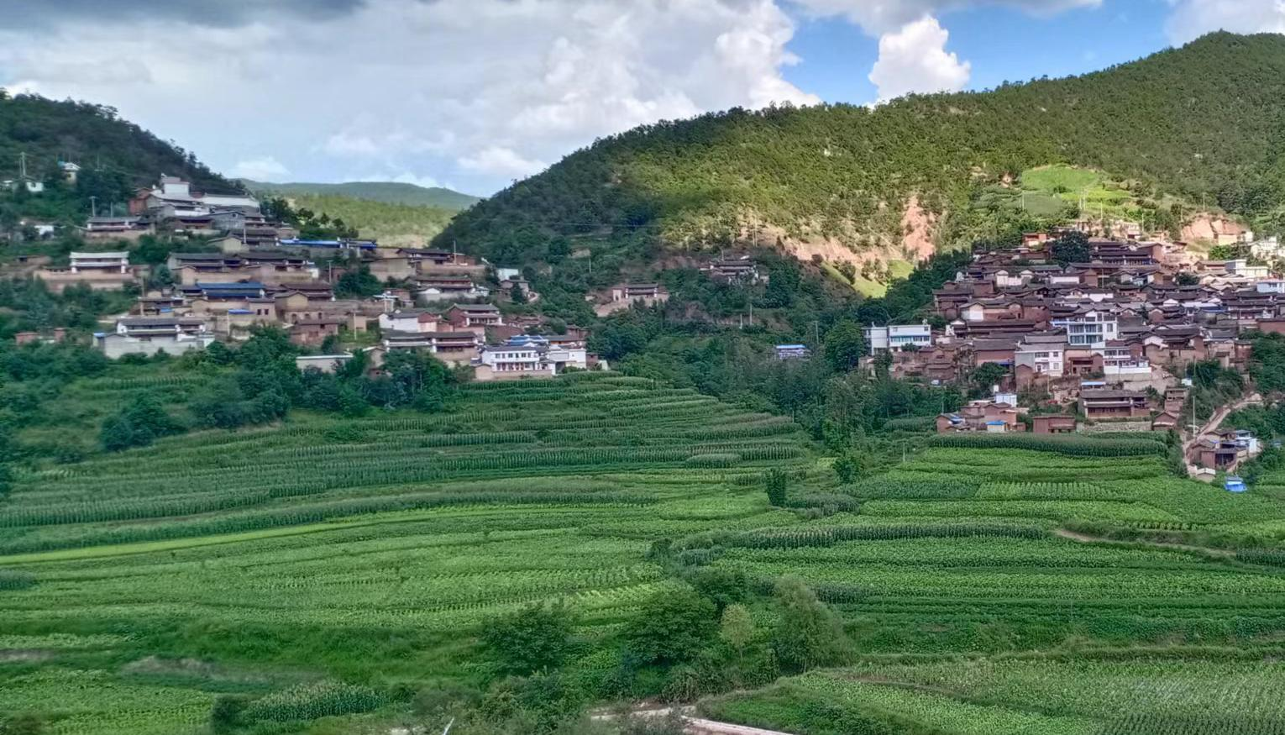
大河口乡国土空间规划（2021-2035年）
目
录
01
规划总则
02
发展定位与目标
03
强化空间底线管控
04
资源保护与利用
05
镇村统筹发展
06
支撑体系
07
国土综合整治与生态修复
08
中心镇区规划
09
规划传导与实施

Slide 4


大河口乡国土空间规划（2021-2035年）
规划总则
规划总则
01
1.1 规划期限
1.2 规划范围

Slide 5
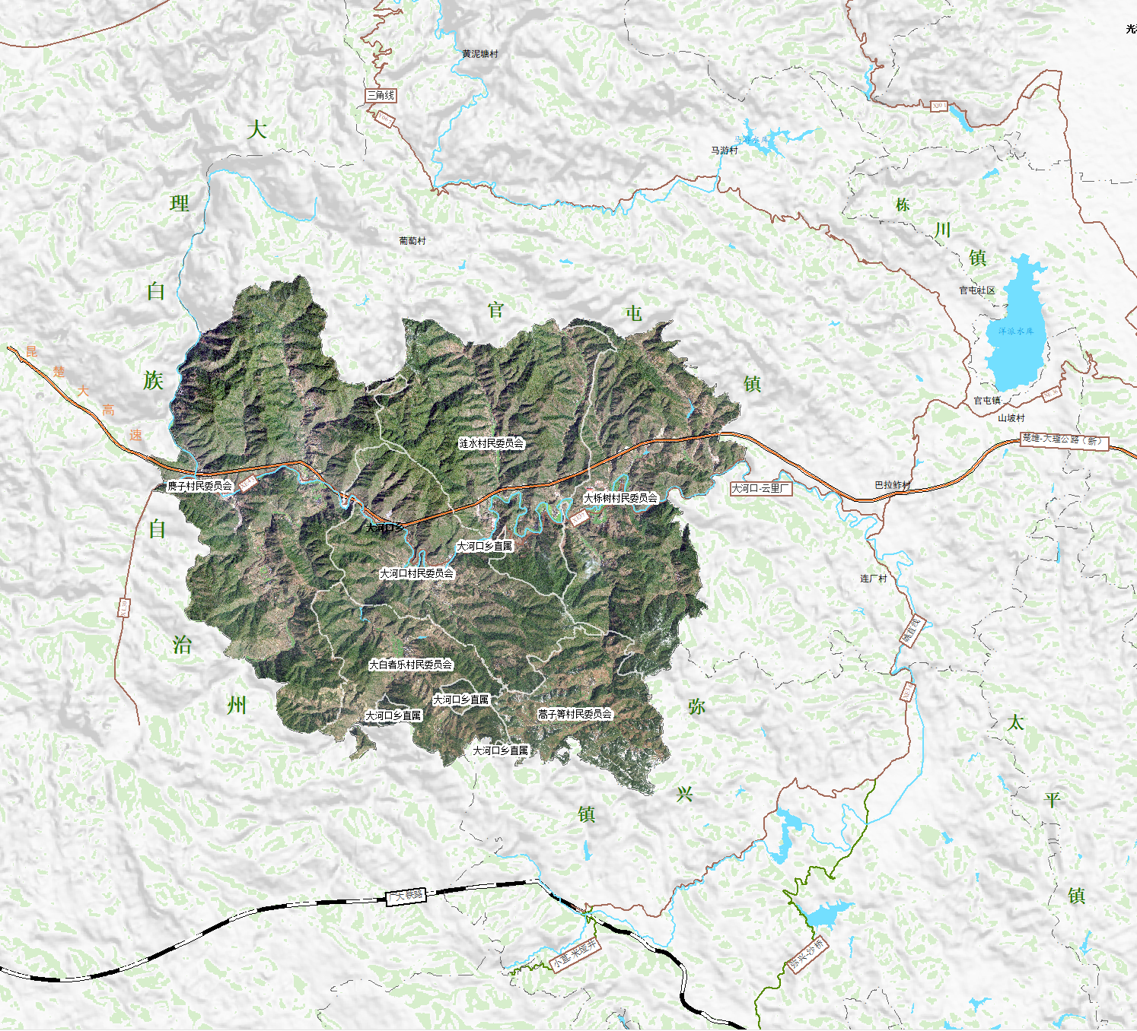
大河口乡国土空间规划（2021-2035年）
1.1规划期限
规划期限为 2021—2035年，近期至 2025年，远期 2035年。
1.2规划范围
规划范围包括大河口乡辖区全域国土空间。
辖6个行政村及4个大河口乡直属：大河口村、麂子村、涟水村、大栎树村、大白者乐村、蒿子箐村、大河口乡直属。

Slide 6

大河口乡国土空间规划（2021-2035年）
发展定位与目标
02
2.1 发展定位
2.2 规划目标

Slide 7
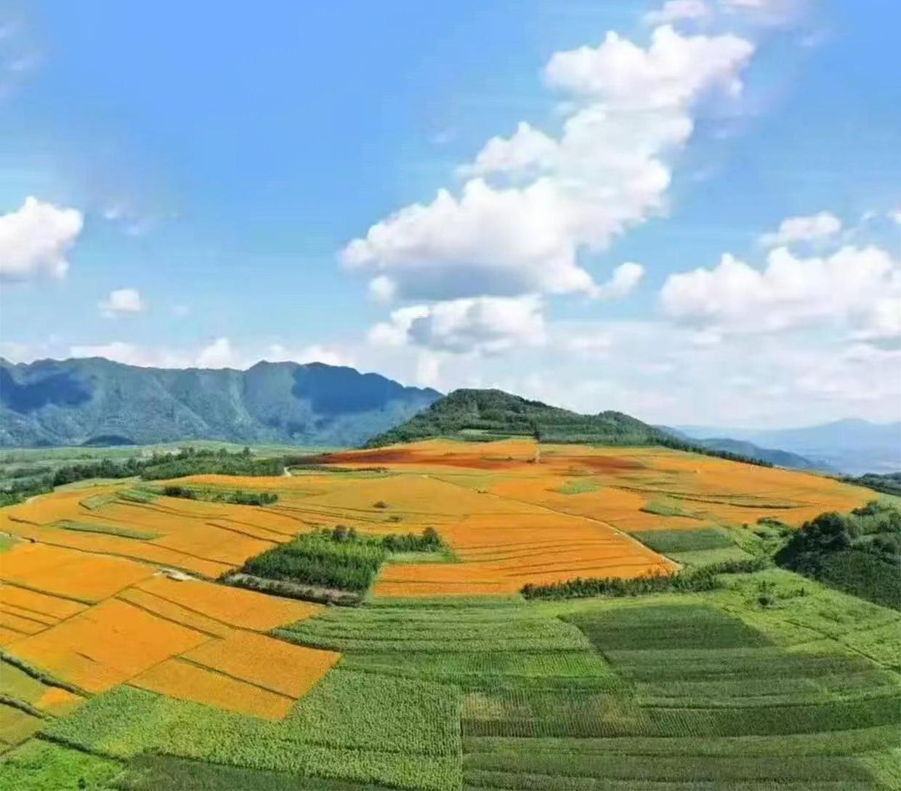
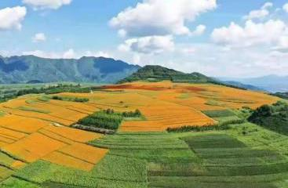
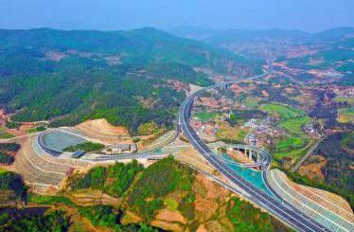
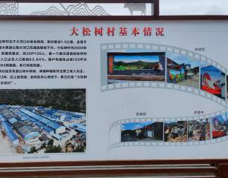
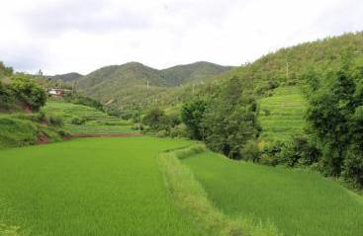
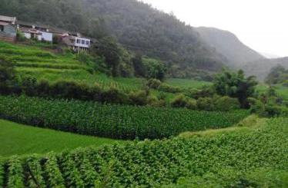
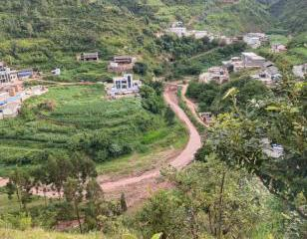
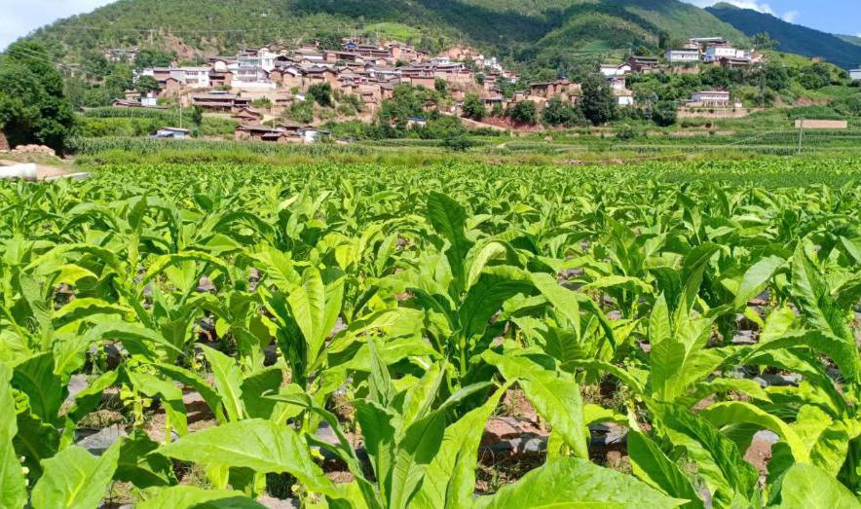
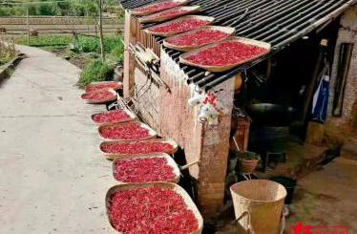
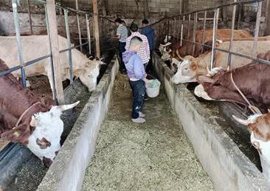
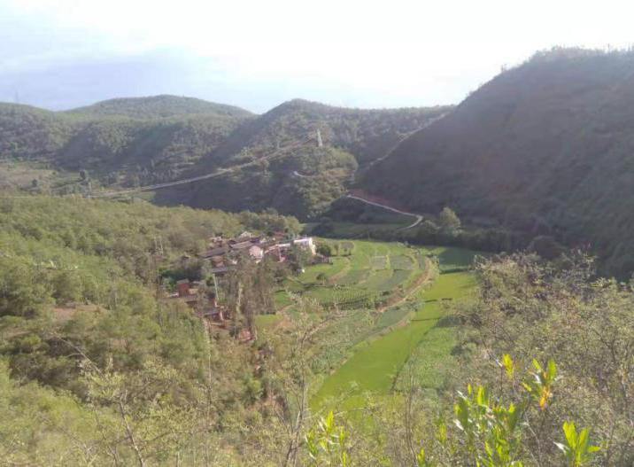
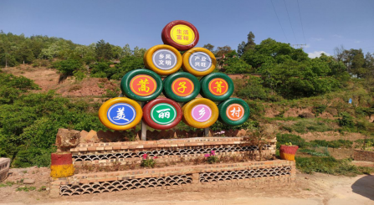
大河口乡国土空间规划（2021-2035年）
2.1发展定位
充分衔接《姚安县国土空间总体规划（2021—2035年）》《姚安县国民经济和社会发展第十四个五年规划和2035年远景目标纲要》等上位规划和要求。依托交通改善机会，面向祥云提升开放水平，巩固提升作为老烟区的烤烟传统产业，培植发展“牛、菜（辣椒）、果（冬桃、红梨）”等产业，改善基础设施和服务水平，做优高山河谷特色农旅休闲及农产品加工产业，逐步打造建材物流市场或中转站。
规划总则
打造面向大理祥云的物流节点，以烤烟、肉牛、蔬果为主的高山河谷农旅休闲加工小镇
山水人文
做精生态康养温泉酒店
做优传统产业
老烟区优质烤烟培育和种植
做强区域优势产业
肉牛养殖业
果蔬农产业、加工业；
活化利用历史人文要素
历史文化革命区、特色村落

Slide 8
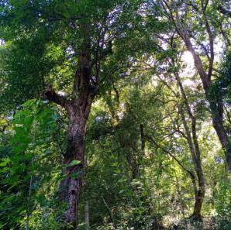
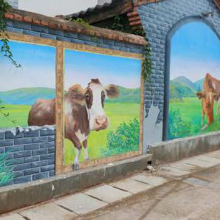
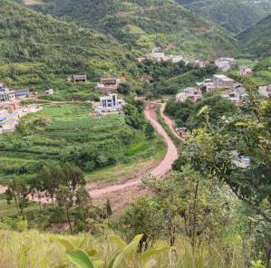
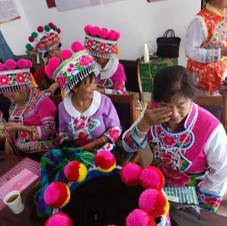
大河口乡国土空间规划（2021-2035年）
2.2规划目标
基于资源本底、历史文化和区位等方面的优势，落实细化姚安县对大河口乡的基本功能类型划分的农业服务型，切实保护耕地，稳定粮食生产，发展现代农业，增强农业发展能力，有效增强农产品供给能力，个性探索生态农业和文化旅游驱动型小镇，为生态保护、产业发展、文化复兴、人居环境提供策略和保障。
生态保护
产业发展
规划总则
水源涵养、生物多样性维护、水土保持
肉牛养殖基地
果蔬种植精加工
建材物流中转站
生态观光旅游
文化复兴
人居环境
革命老区
羊皮舞
文保单位
特色村落
基础与公共服务设施布设
农用地整治
打造休闲空间
2025年近期目标
优化产业结构调整，推进农业产业转型升级。因地制宜念好“山字经”、唱好“烤烟戏”、打好“林果牌”，以产业振兴吸引资源、留住人才、带旺乡村。逐步形成一、二、三产相促进相融合的产业化发展格局，以“产业兴旺、生态宜居”为重点，坚持产业发展与美丽乡村相结合，依托生态资源禀赋，打造经济发展与生态保护有机契合的生态彝乡。
2035年远期目标
城乡一体化发展水平大幅提高，绿色发展、创新驱动开放型产业体系基本建立，高原河谷原生态农业之乡逐步成型，社会综合治理、服务保障体系稳步推进，完备高水平、高质量发展的重要支撑，空间治理体系和治理能力现代化基本实现。

Slide 9

大河口乡国土空间规划（2021-2035年）
优化国土空间布局
03
3.1 强化空间底线管控
3.2 规划分区

Slide 10
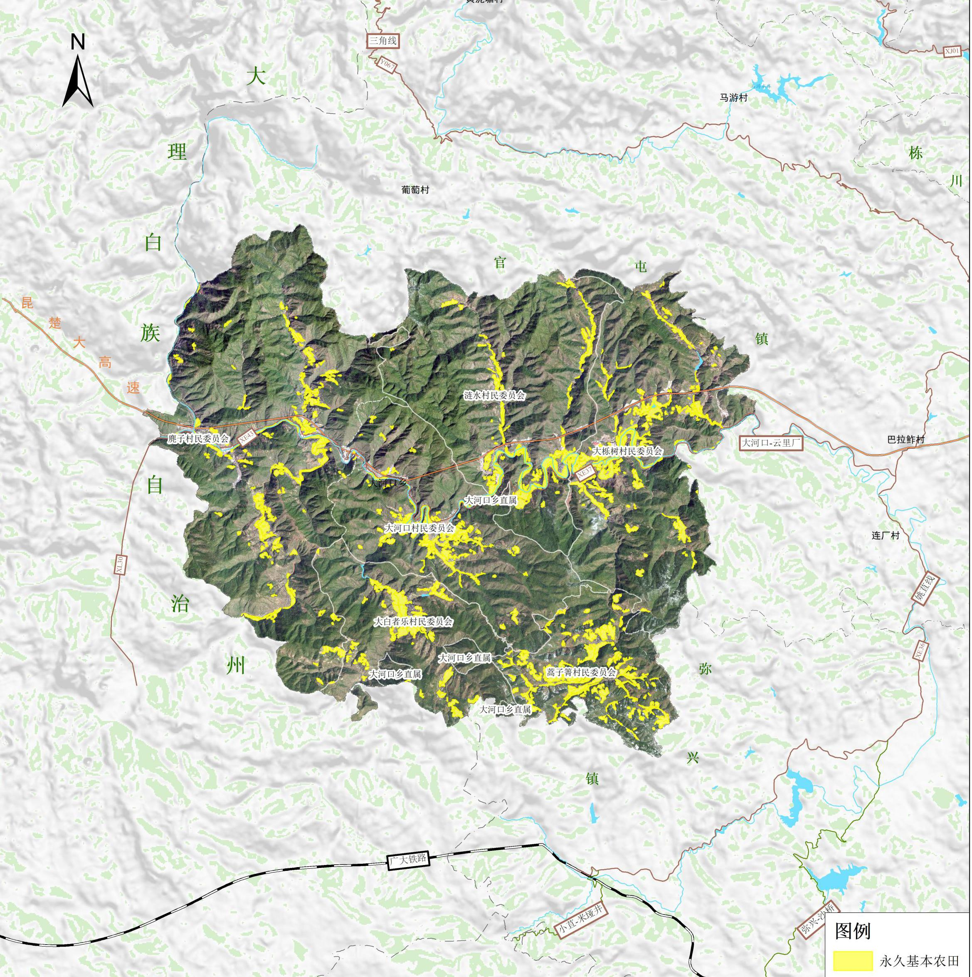
大河口乡国土空间规划（2021-2035年）
3.1强化空间底线管控
耕地和永久基本农田
落实最严格的耕地和永久基本农田保护制度。
耕地保护目标1333.45公顷，永久基本农田830.46公顷。

Slide 11
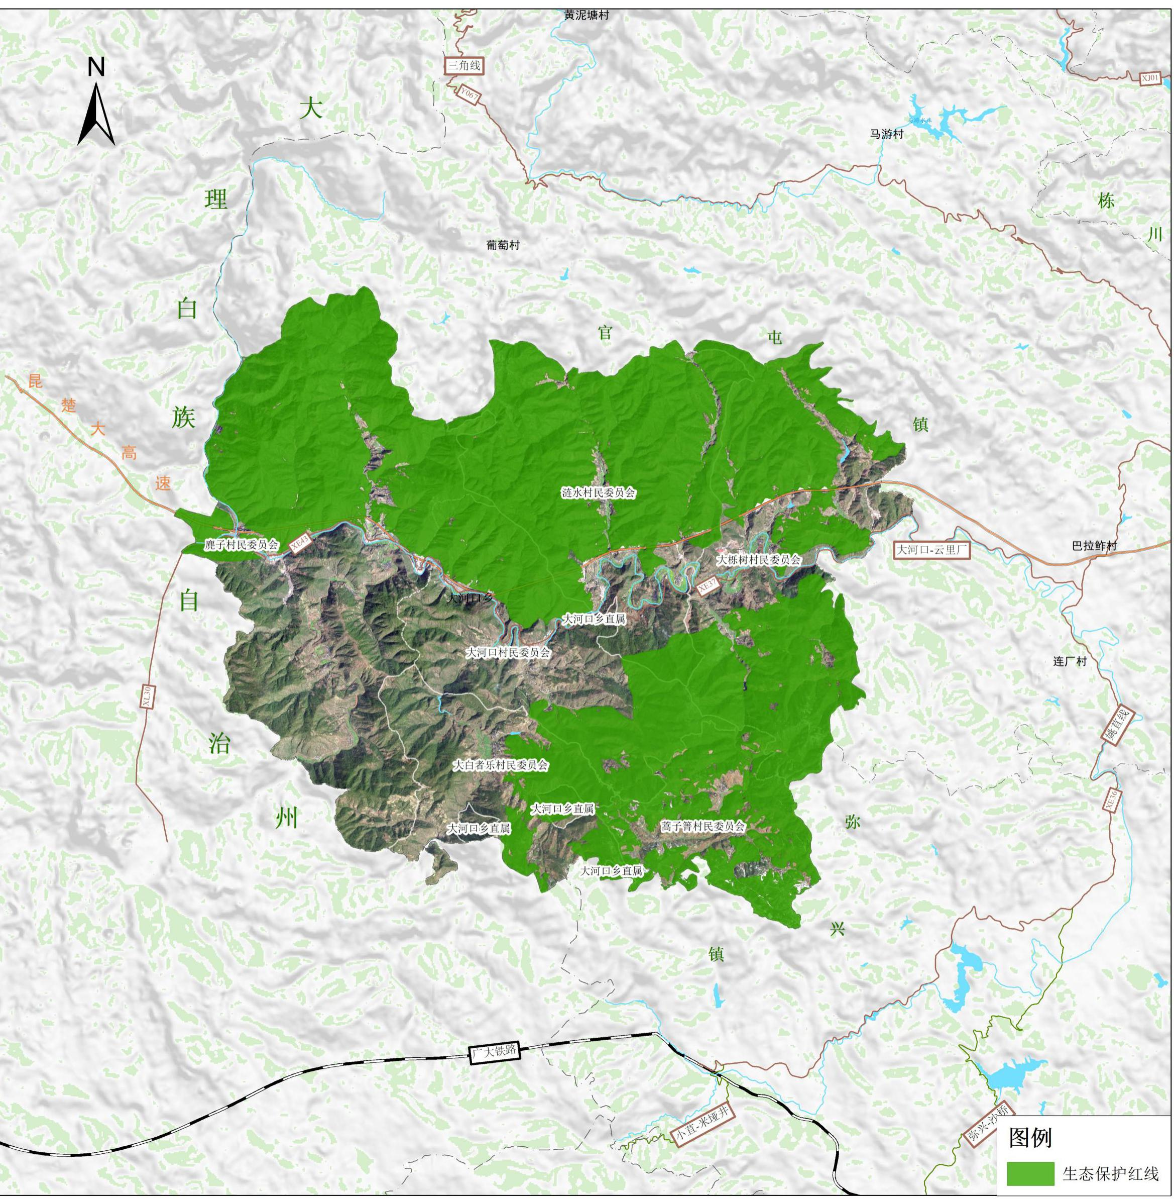
大河口乡国土空间规划（2021-2035年）
3.1强化空间底线管控
生态保护红线
严格落实生态保护红线，保护生态功能的系统性和完整性。
生态保护红线总规模10064.33公顷。

Slide 12
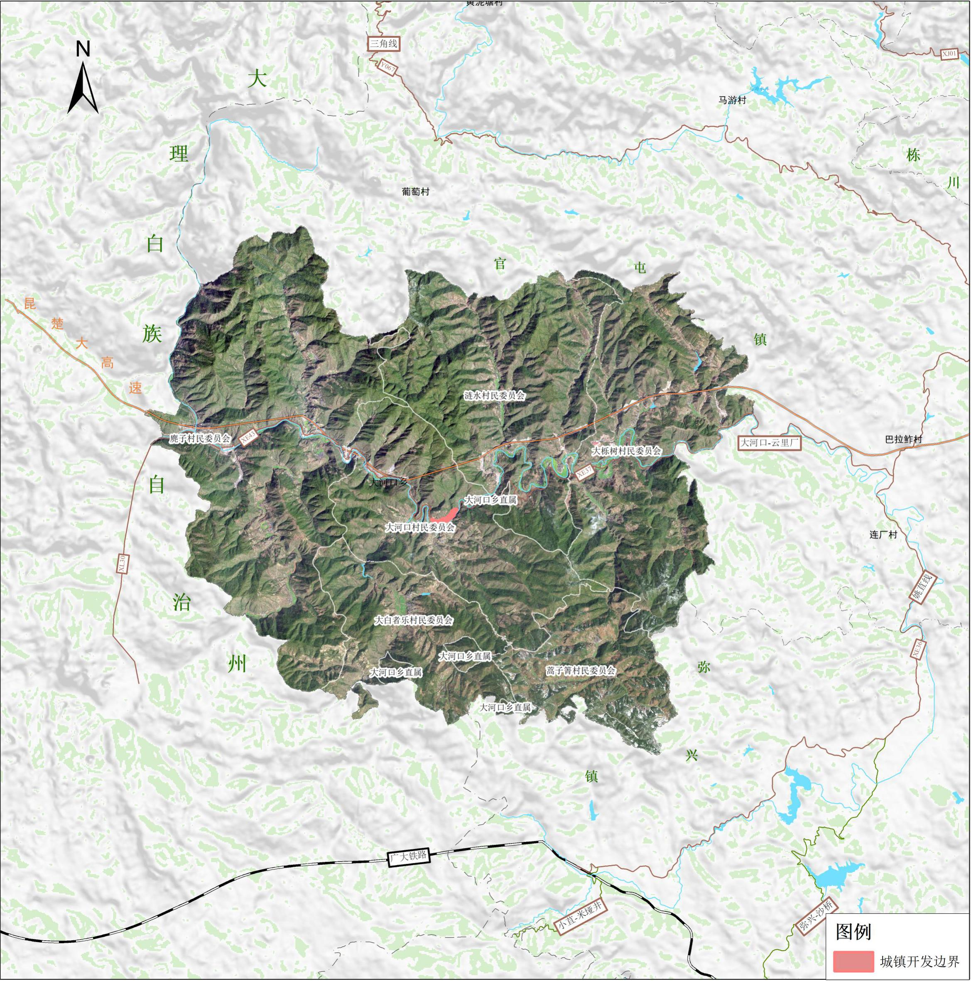
大河口乡国土空间规划（2021-2035年）
3.1强化空间底线管控
城镇开发边界
落实城镇开发边界8.16公顷。
城镇开发边界内用于城镇集中建设，城镇开发边界外空间主导用途为农业和生态，不得进行城镇集中建设。

Slide 13
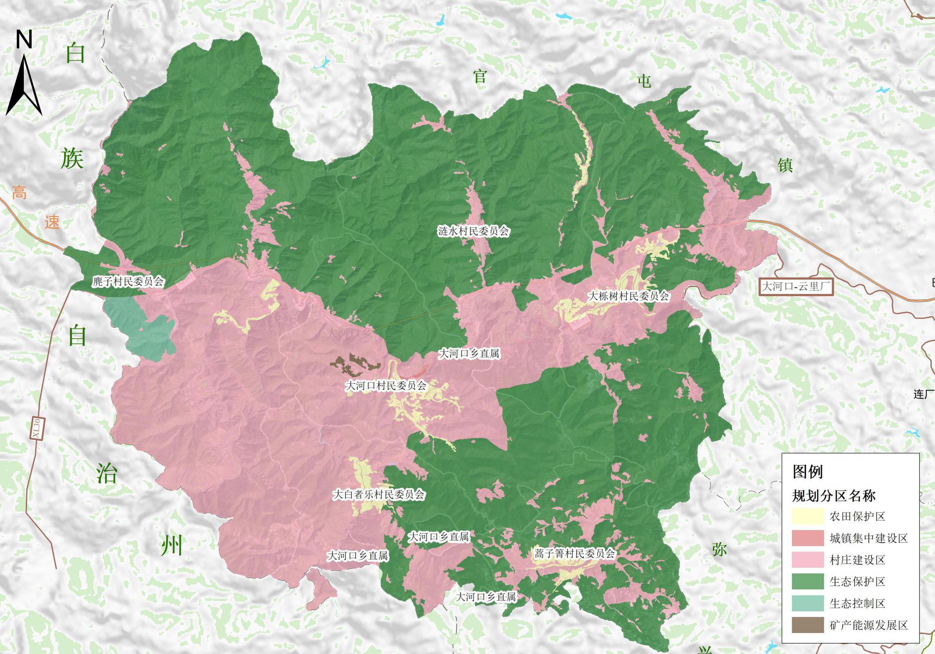
大河口乡国土空间规划（2021-2035年）
3.2规划分区
落实区域发展、主体功能区、新型城镇化战略定位，遵循全域全覆盖、不重叠的基本原则，承接和传导上位规划意图，按照主体功能定位和空间治理要求，合理配置空间资源，优化全域国土空间结构与功能布局。
一级分区 | 分区说明
生态保护区 | 具有特殊重要生态功能或生态敏感脆弱、必须强制性严格保护的陆地自然区域。
生态控制区 | 生态保护红线外，陆域部分需要予以保留原貌、强化生态保育和生态建设、限制开发建设的陆地自然区域。
农田保护区 | 永久基本农田相对集中需严格保护的区域
城镇发展区 | 为了满足各类城镇发展需求、优化城镇功能和空间布局为目的而划定的区域，原则上与城镇开发边界保持一致。
乡村发展区 | 农田保护区外，为满足农林牧渔等农业发展以及农民集中生活和生产配套为主的区域。
矿产能源发展区 | 为适应国家能源安全与矿业发展的重要陆域采矿区、战略性矿产储量区等区域。

Slide 14

大河口乡国土空间规划（2021-2035年）
资源保护与利用
04
4.1 耕地资源与粮食安全
4.2 林草资源
4.3 水资源
4.4 自然风光与历史文化资源

Slide 15
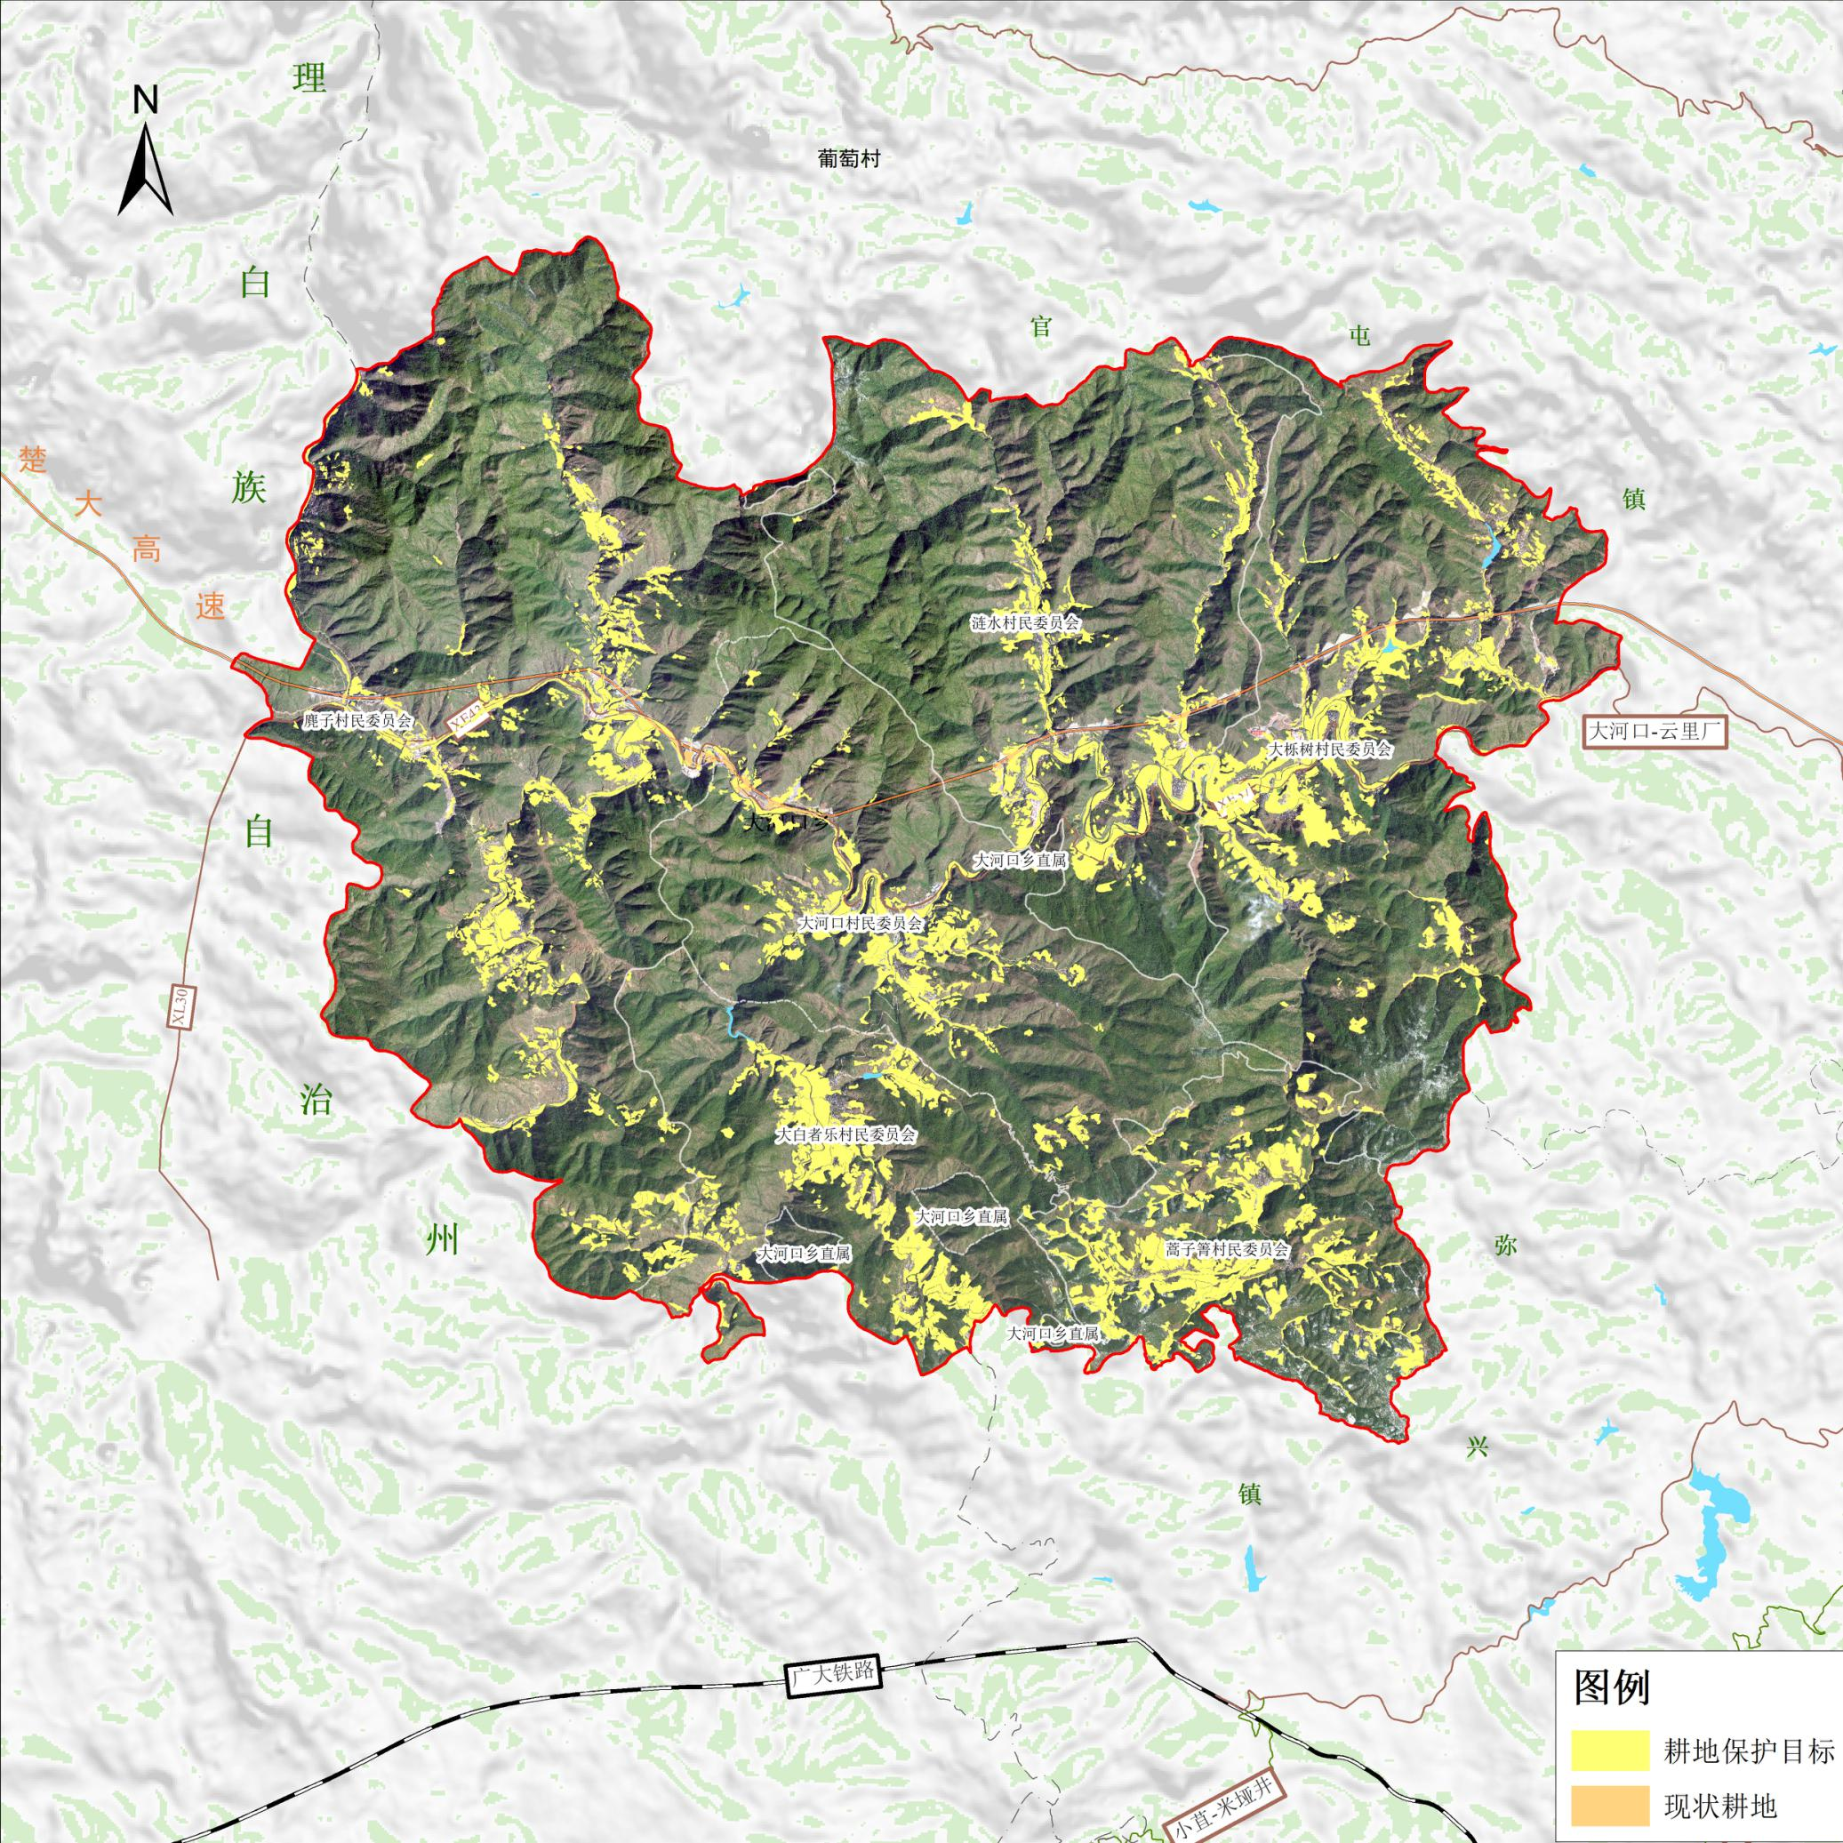
大河口乡国土空间规划（2021-2035年）
4.1 耕地资源与粮食安全
落实耕地
资源保护目标
落实耕地保护目标1333.45公顷。
严格落实
耕地管控制度
严格落实永久基本农田保护制度，永久基本农田一经划定，任何单位和个人不得擅自占用或改变用途。

Slide 16
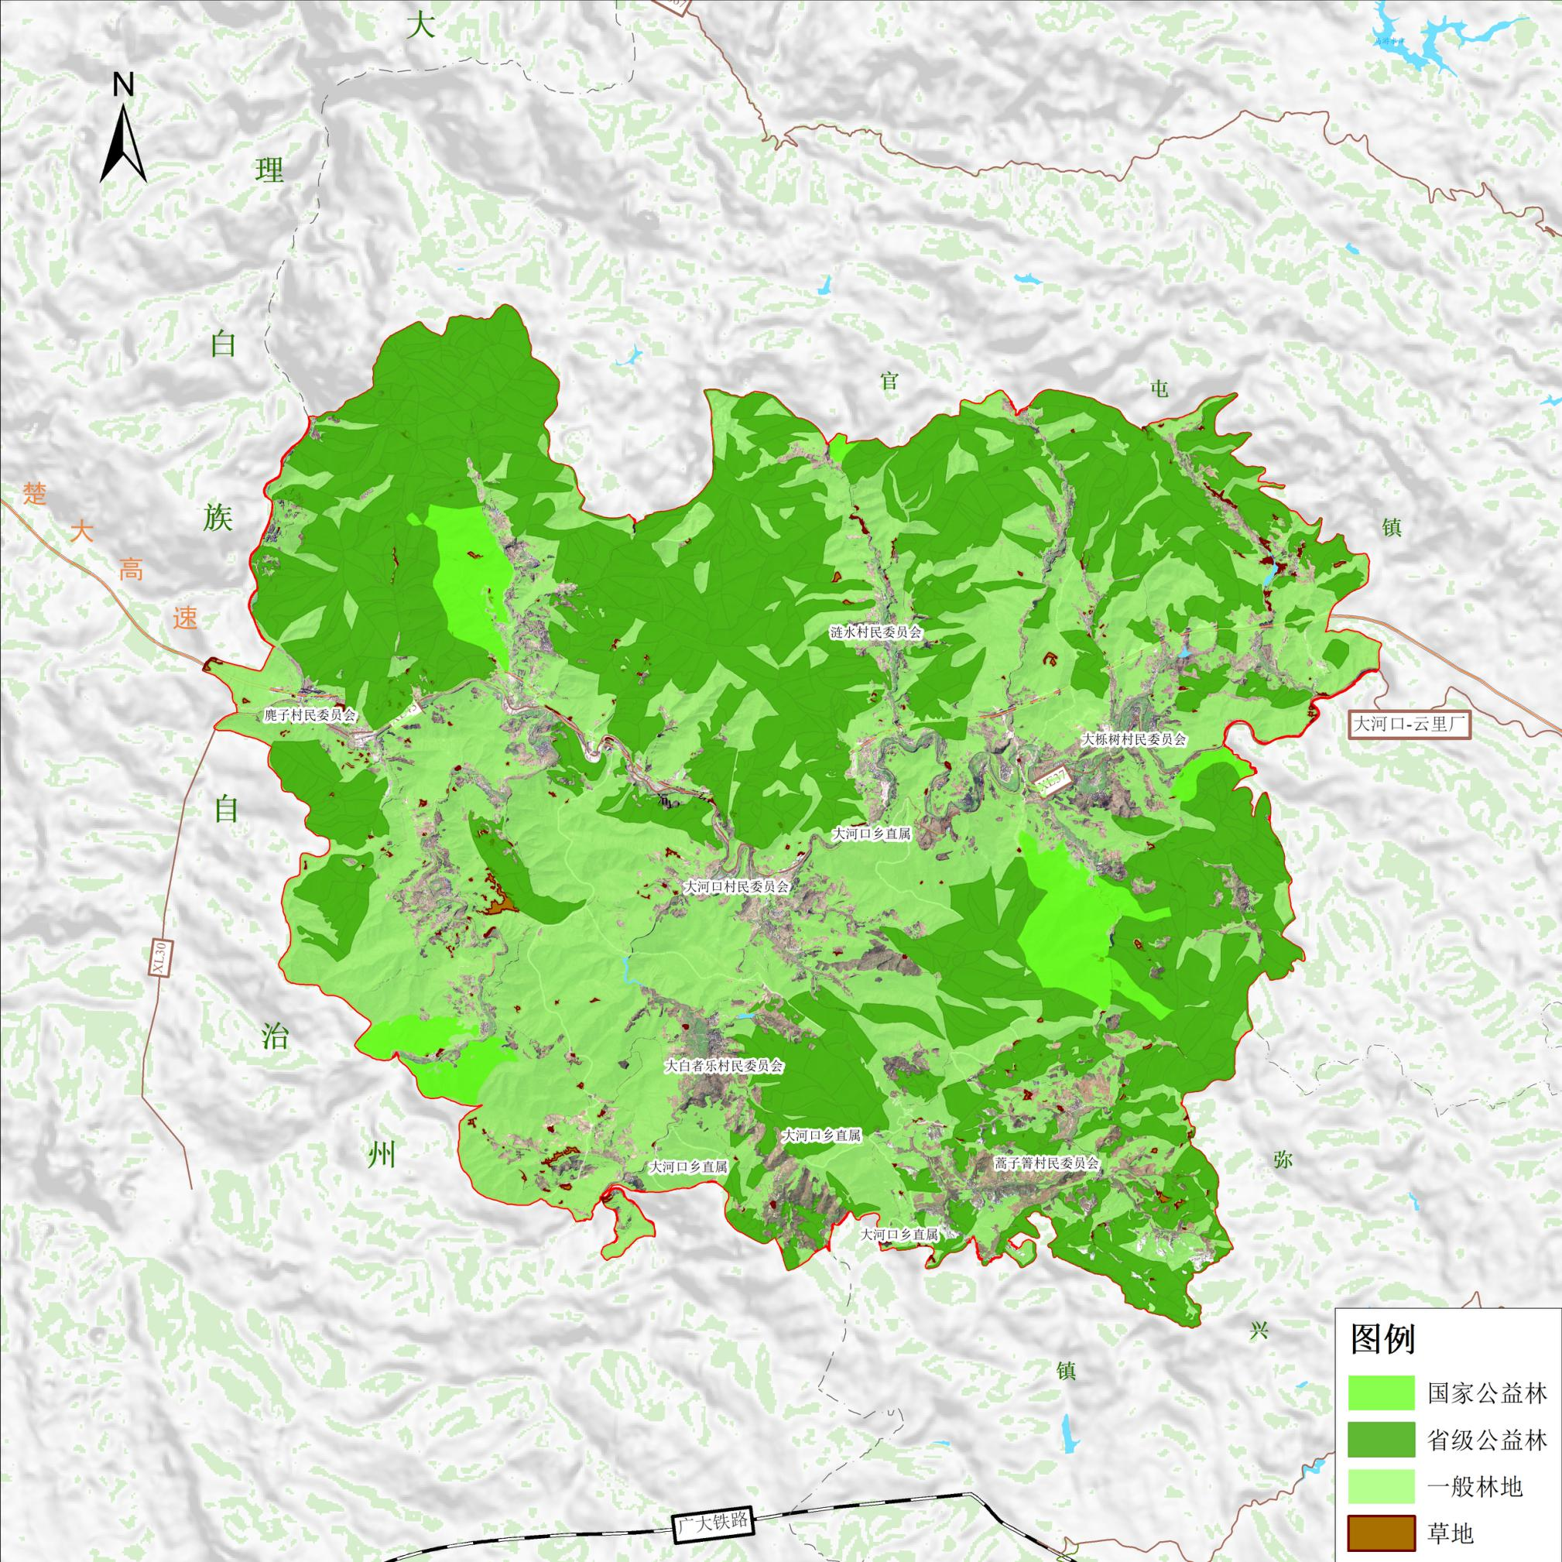
大河口乡国土空间规划（2021-2035年）
4.2 林草资源
加强森林资源保护，提高森林资源质量
提高森林生态功能，严格控制人为活动，全力推进完善森林生态系统的整体功能。严格林地用途管制。科学合理地使用生态用地，促进生产、生活、生态空间的协调。严格保护天然林和公益林，规范人工商品林采伐，落实造林绿化空间、林地后备资源补充空间。
草地资源保护和利用
维育林草资源，在尊重自然，保护优先的前提下，坚持系统治理，分区施策，坚持科学利用，绿色发展，坚持政府主导，全民参与，提高资源利用效率，加强资源保护、推进生态修复、强化合理利用。

Slide 17
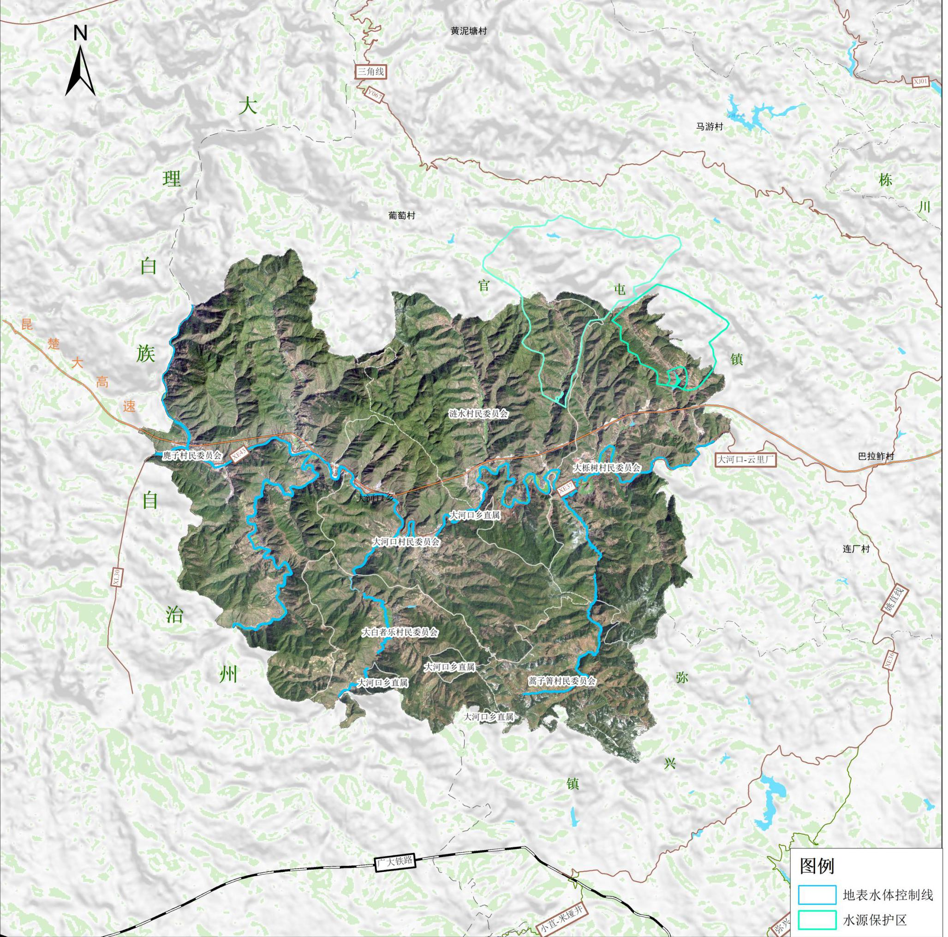
大河口乡国土空间规划（2021-2035年）
4.3 水资源
加大水环境、水资源保护力度
全面推行“河长制”，形成巡河、治河、护河工作常态；严格落实环境保护“三管三必须”责任体系，让彝乡青山常在、绿水长流、空气常新。牢抓森林草原防灭火工作，继续推进“河长制”和农村人居环境整治，提升水环境质量。
提高水资源利用率
优化水资源配置，通过改善现有水利工程设施条件，统筹解决城乡生活饮水和农田灌溉用水问题，有效应对特殊干旱年供需水矛盾。

Slide 18

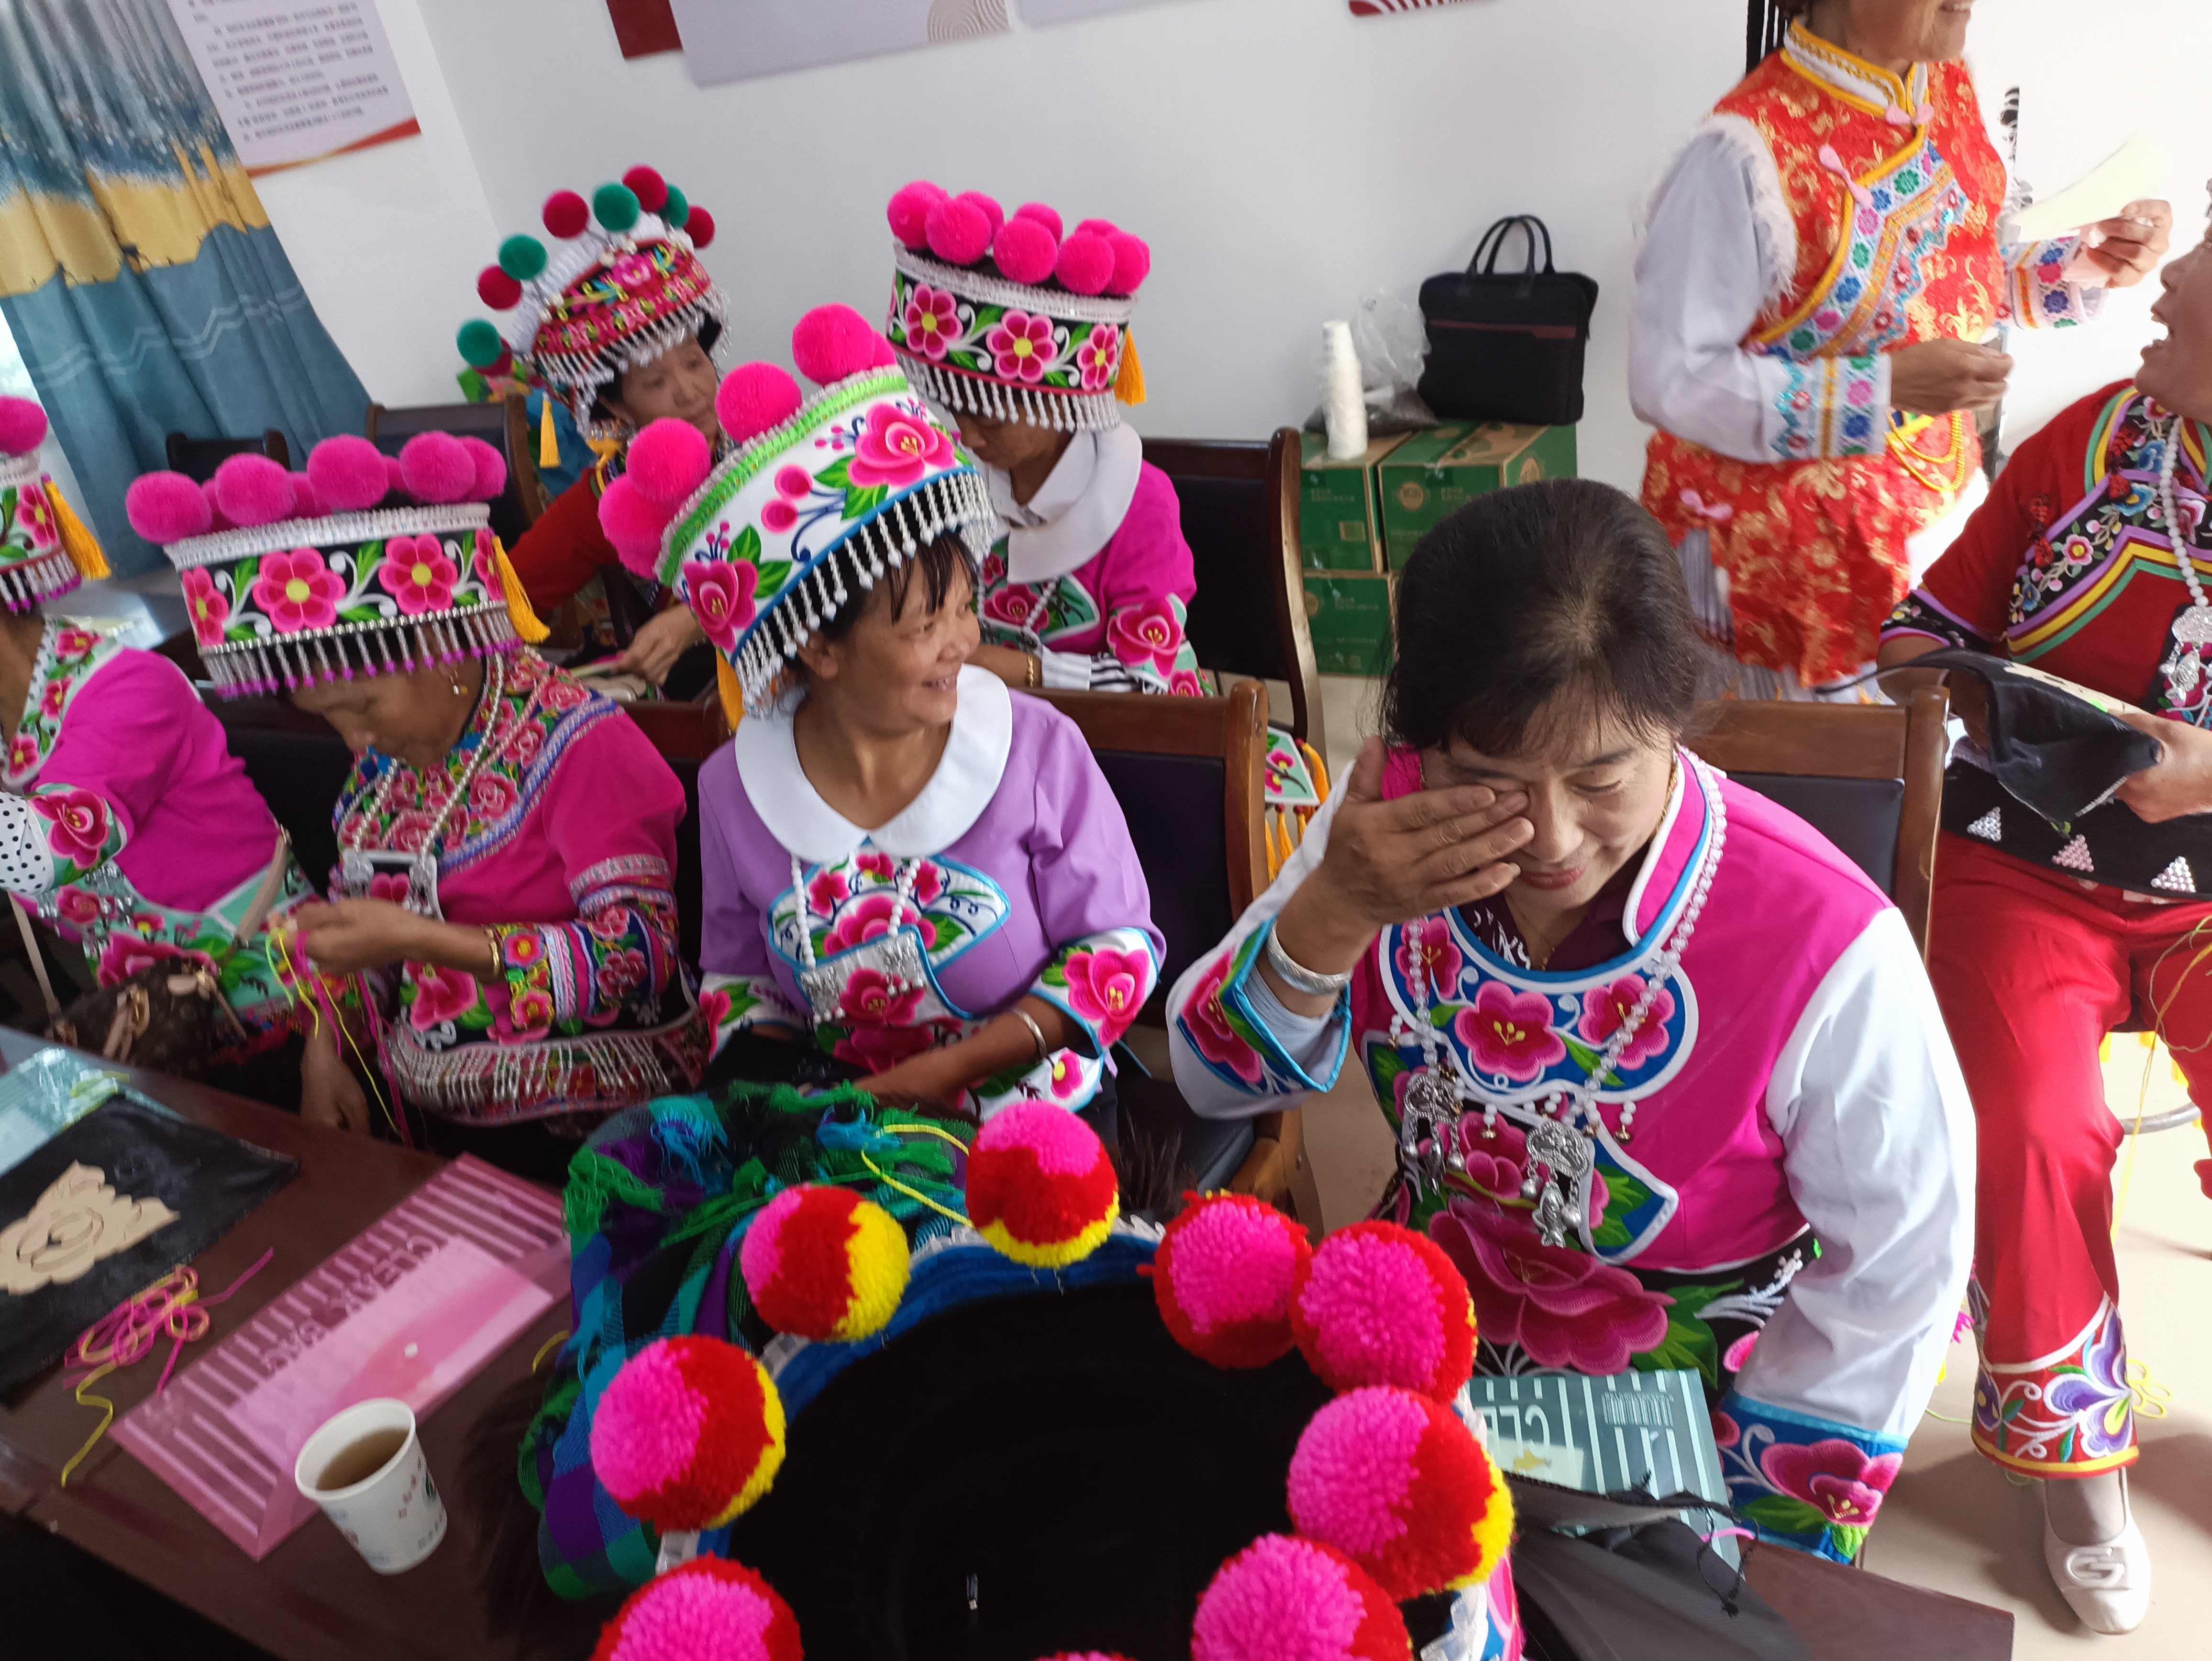
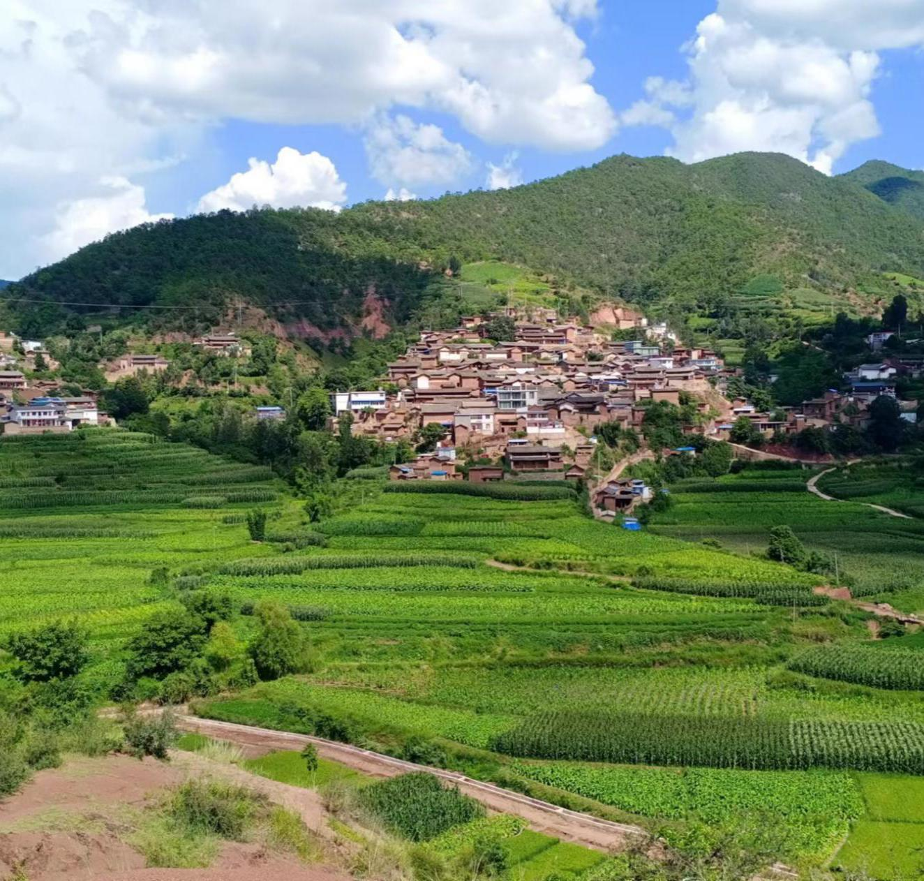
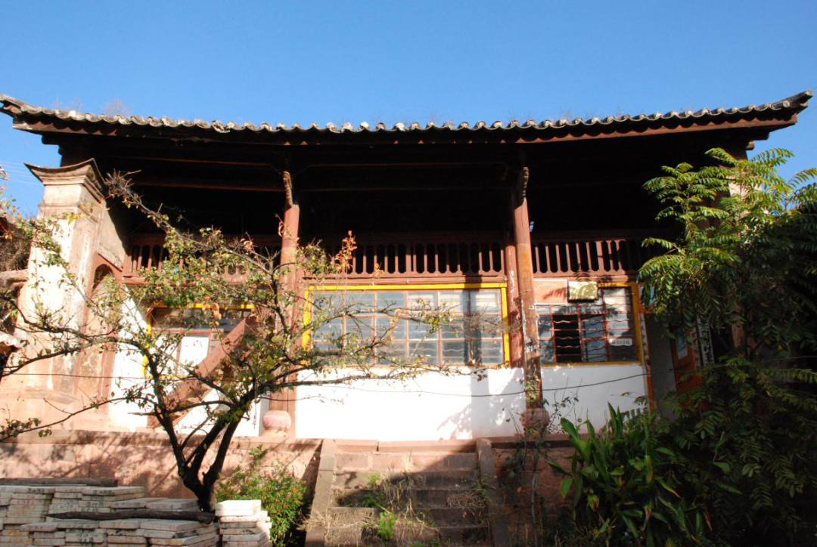
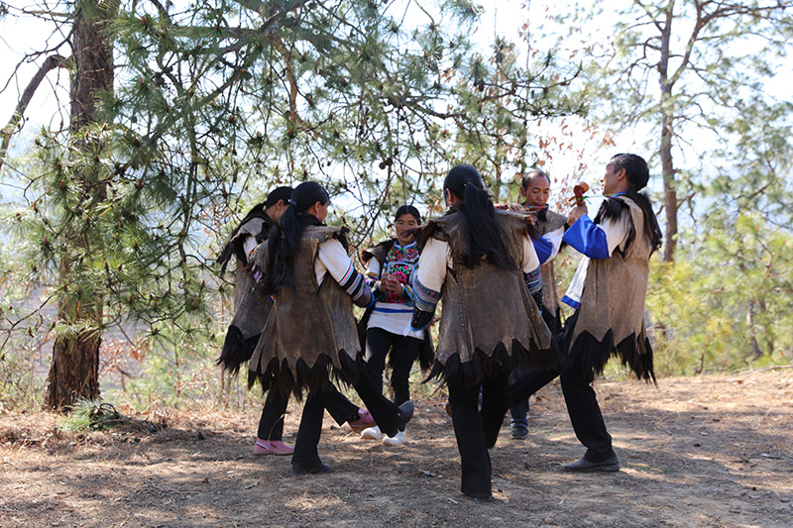



大河口乡国土空间规划（2021-2035年）
4.3 自然风光与历史文化资源
自然
风光
大河口乡撇槽河水库景点
东山区人民政府旧址驻地、王氏宗祠、麂子吊索桥
文保
单位
非物质文化遗产
大河口乡大白者乐村民族民间传统文化项目《羊皮舞》

Slide 19

大河口乡国土空间规划（2021-2035年）
镇村统筹发展
05
5.1 构建镇村体系结构
5.2 引导村庄布局
5.3 产业空间布局

Slide 20
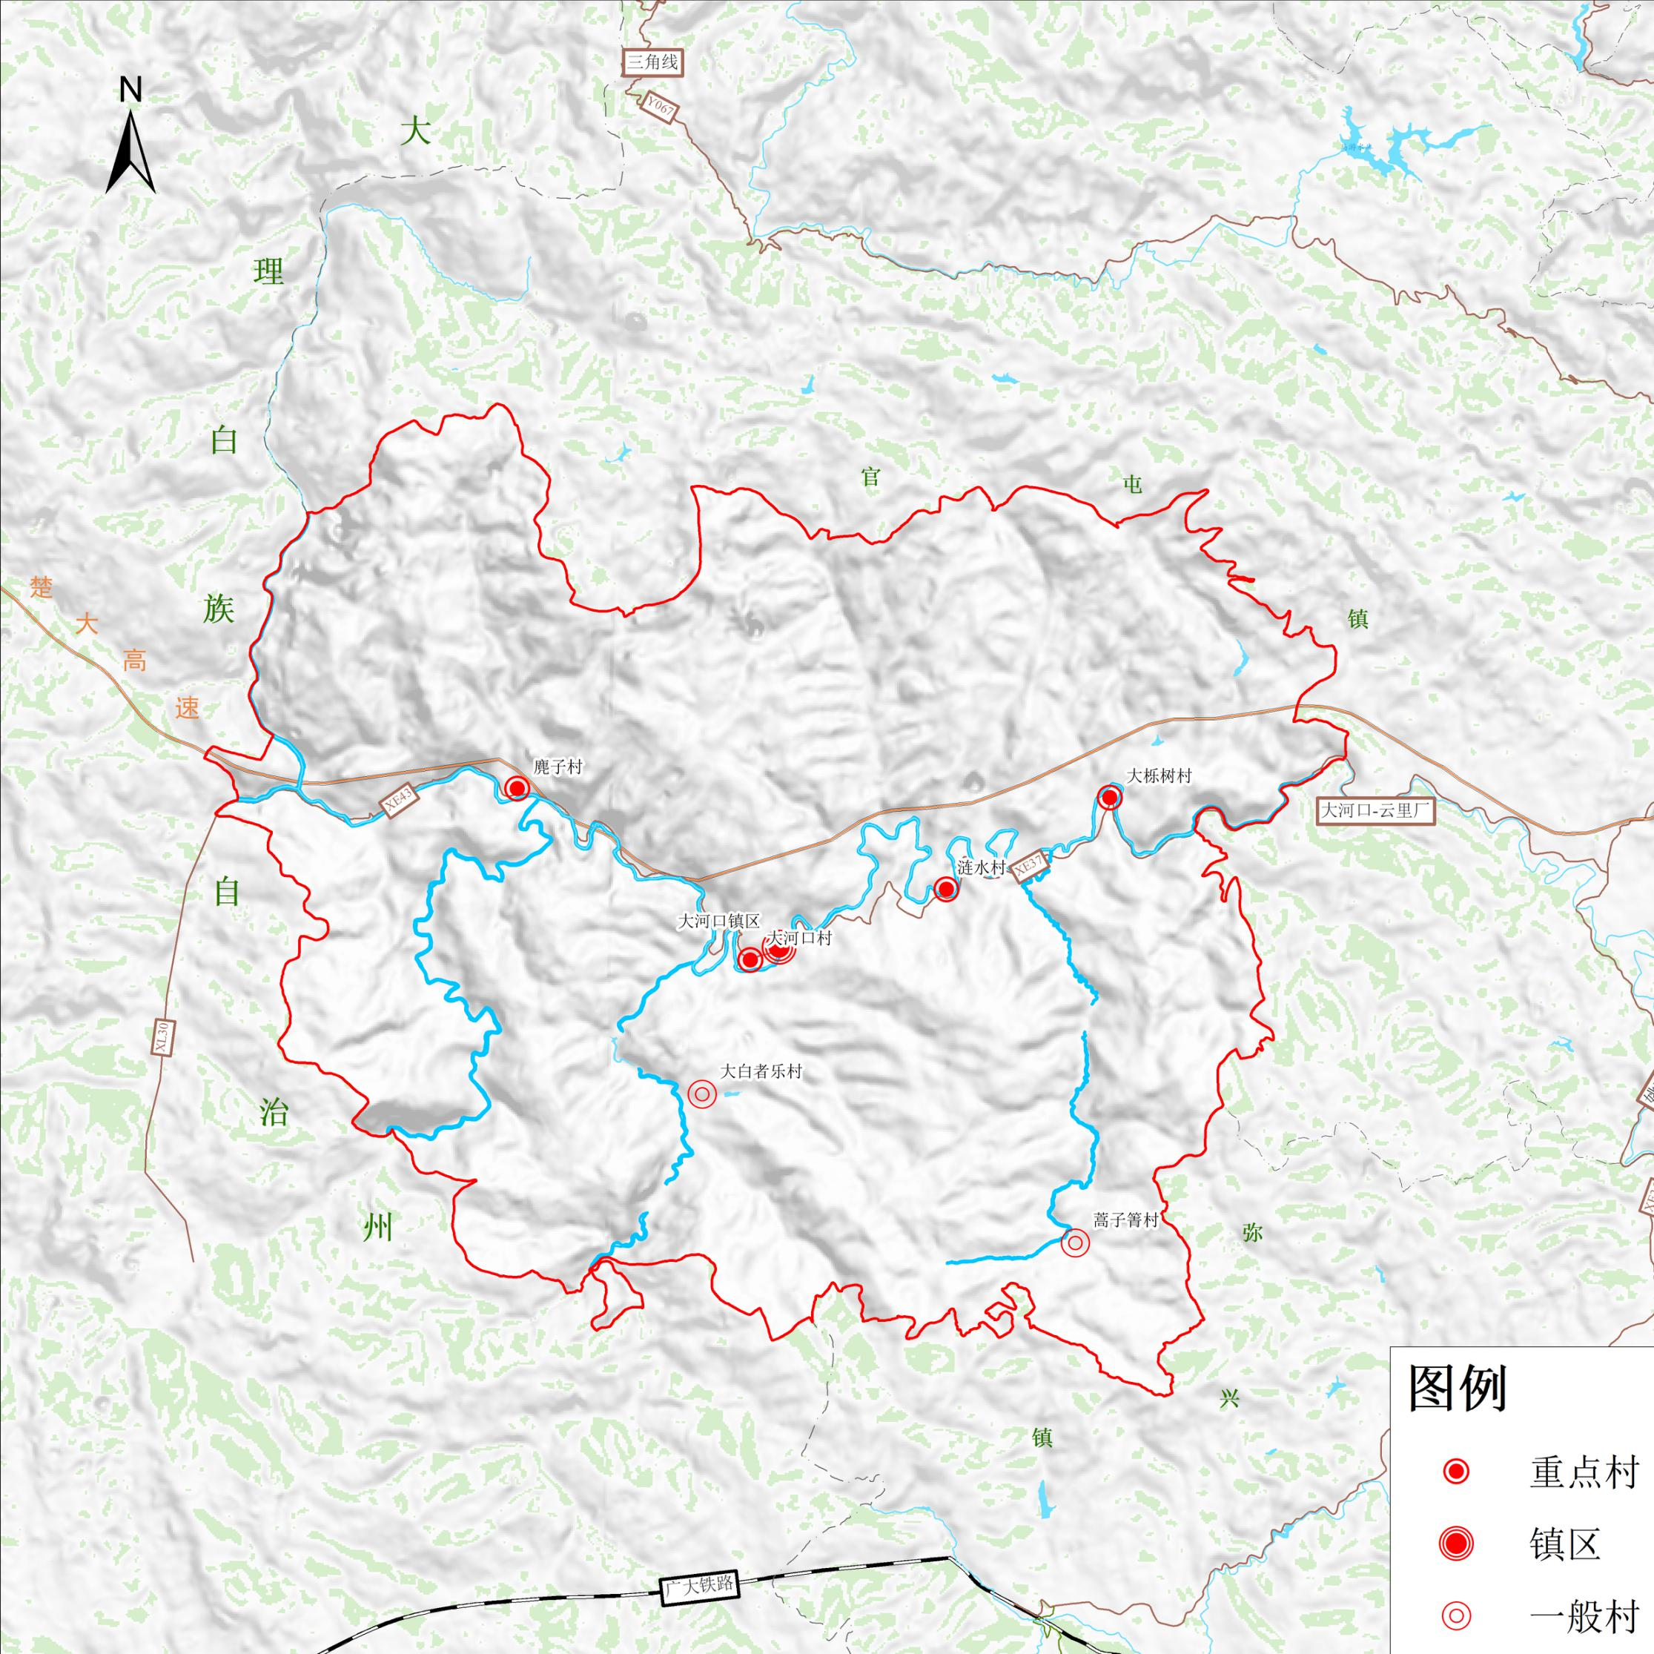
大河口乡国土空间规划（2021-2035年）
5.1 构建镇村体系结构
一般镇
中心村
一般村
大河口村
大栎树村
涟水村
麂子村
大白者乐村蒿子箐村
大河口镇区
中心村
一般镇
一般村

Slide 21
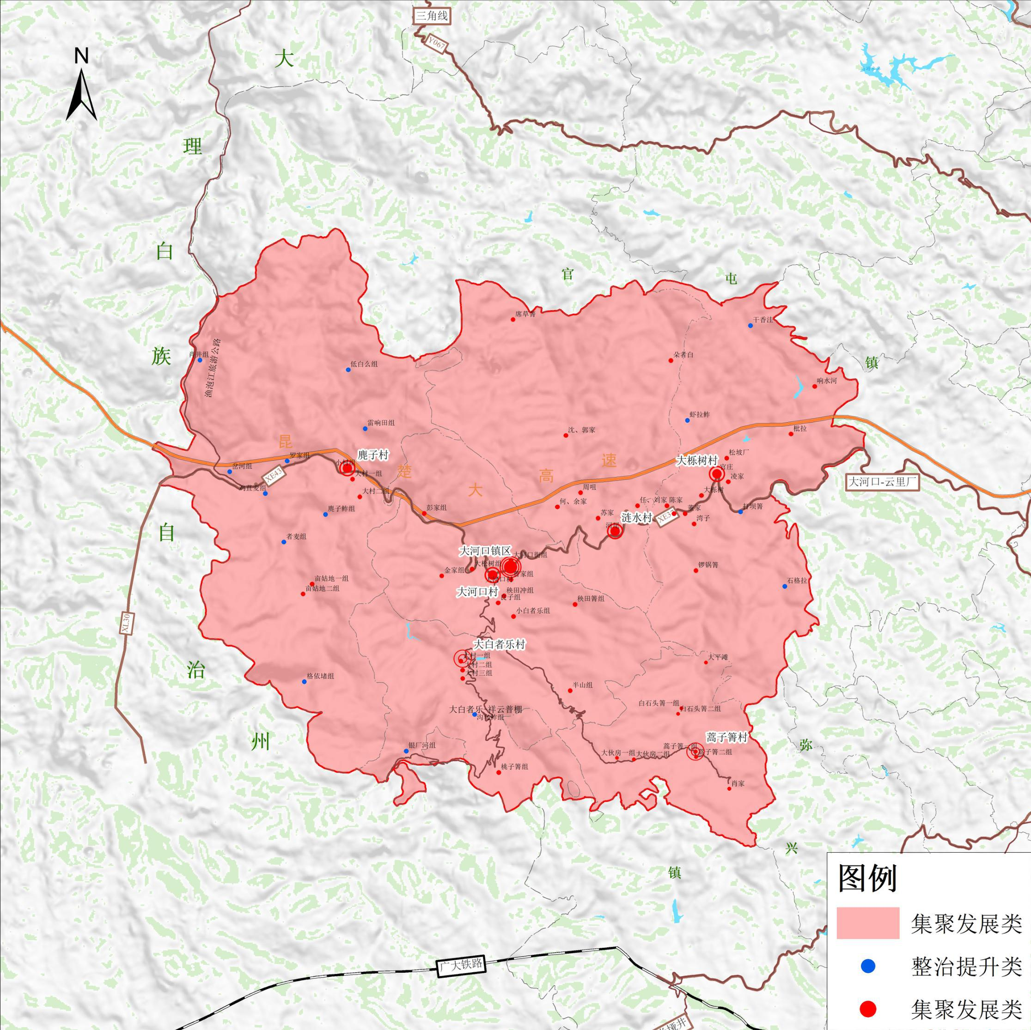
大河口乡国土空间规划（2021-2035年）
5.2 引导村庄布局
明确行政村村庄类型，综合考虑居民点布局的影响因素，从大河口乡村庄资源禀赋、 村庄居民点现状、区位条件、经济发展水平、设施条件等方面划分村庄类型。
集聚发展类
大河口村
涟水村
麂子村
蒿子箐村
大栎树村
大白者乐村

Slide 22
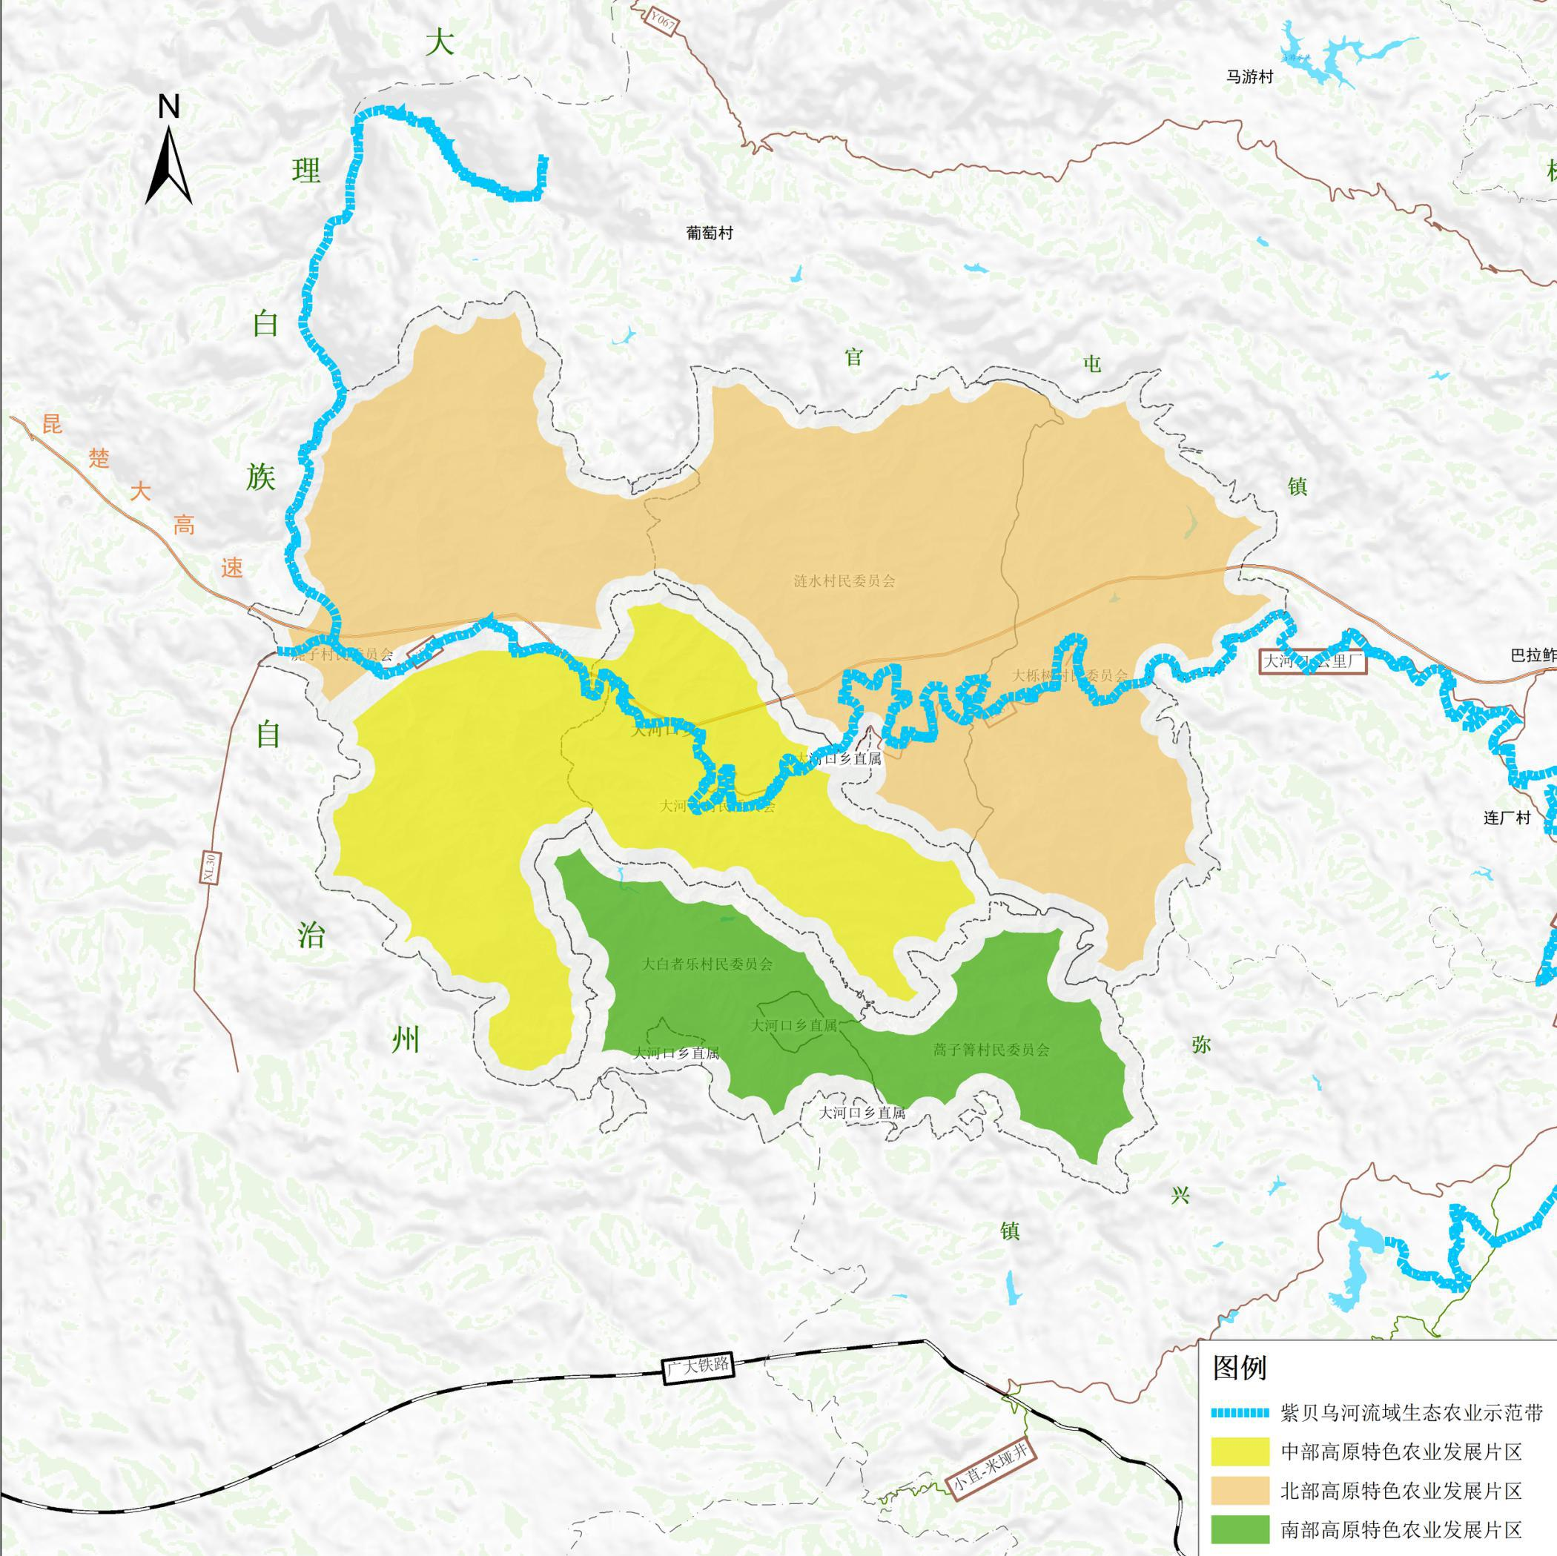

大河口乡国土空间规划（2021-2035年）
5.3 产业空间布局
构建“一带一环三区四基地”的产业发展格局
一带
一环
紫贝乌河流域生态农业示范带
乡村农旅康养融合发展环
三区
四基地
北部现代农业发展片区、南部粮烟种植示范区
中部建材中转区、肉牛养殖综合区
田园温泉康养基地、大松树肉牛养殖基地、
半山肉牛养殖基地、“窕秋红”辣椒种植基地
一
廊
窕秋红”辣椒种植基地
一
镇
紫
贝
北部现代农业发展片区
农
业
示
范
带
乌
河
生
态
流
域
肉牛养殖基地
田园温泉康养基地
中部建材中转区、肉牛养殖综合区
乡村农旅康养融合发展环
肉牛养殖基地
南部粮烟种植示范区
产业发展基地
乡村农旅康养融合发展环
紫贝乌河流域生态农业示范带
中部建材中转区、肉牛养殖综合区
北部高原特色农业发展片区
南部粮烟种植示范区

Slide 23
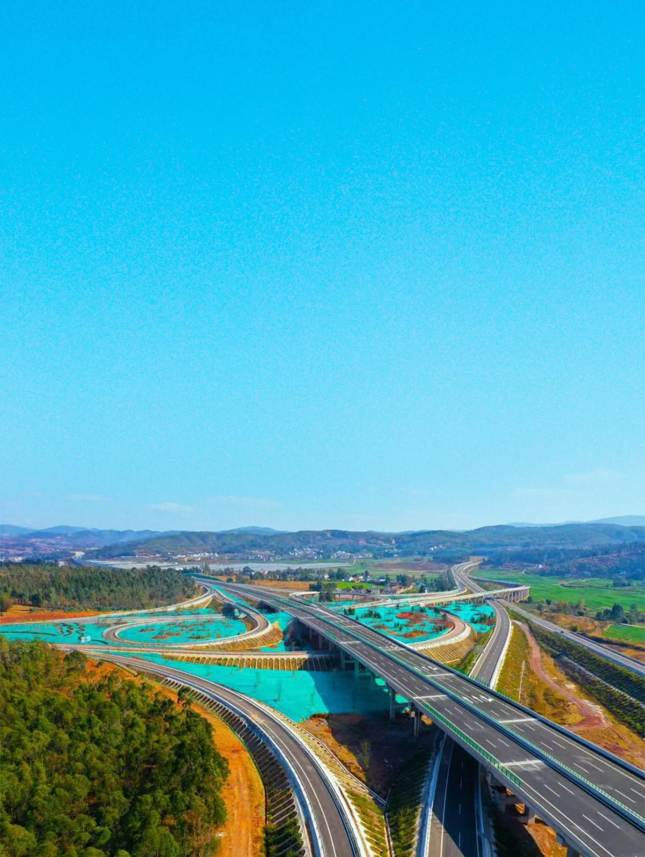
大河口乡国土空间规划（2021-2035年）
支撑体系
06
6.1 构建便捷畅通的交通体系
6.2 完善市政基础设施体系
6.3 健全安全可靠的综合防灾体系

Slide 24
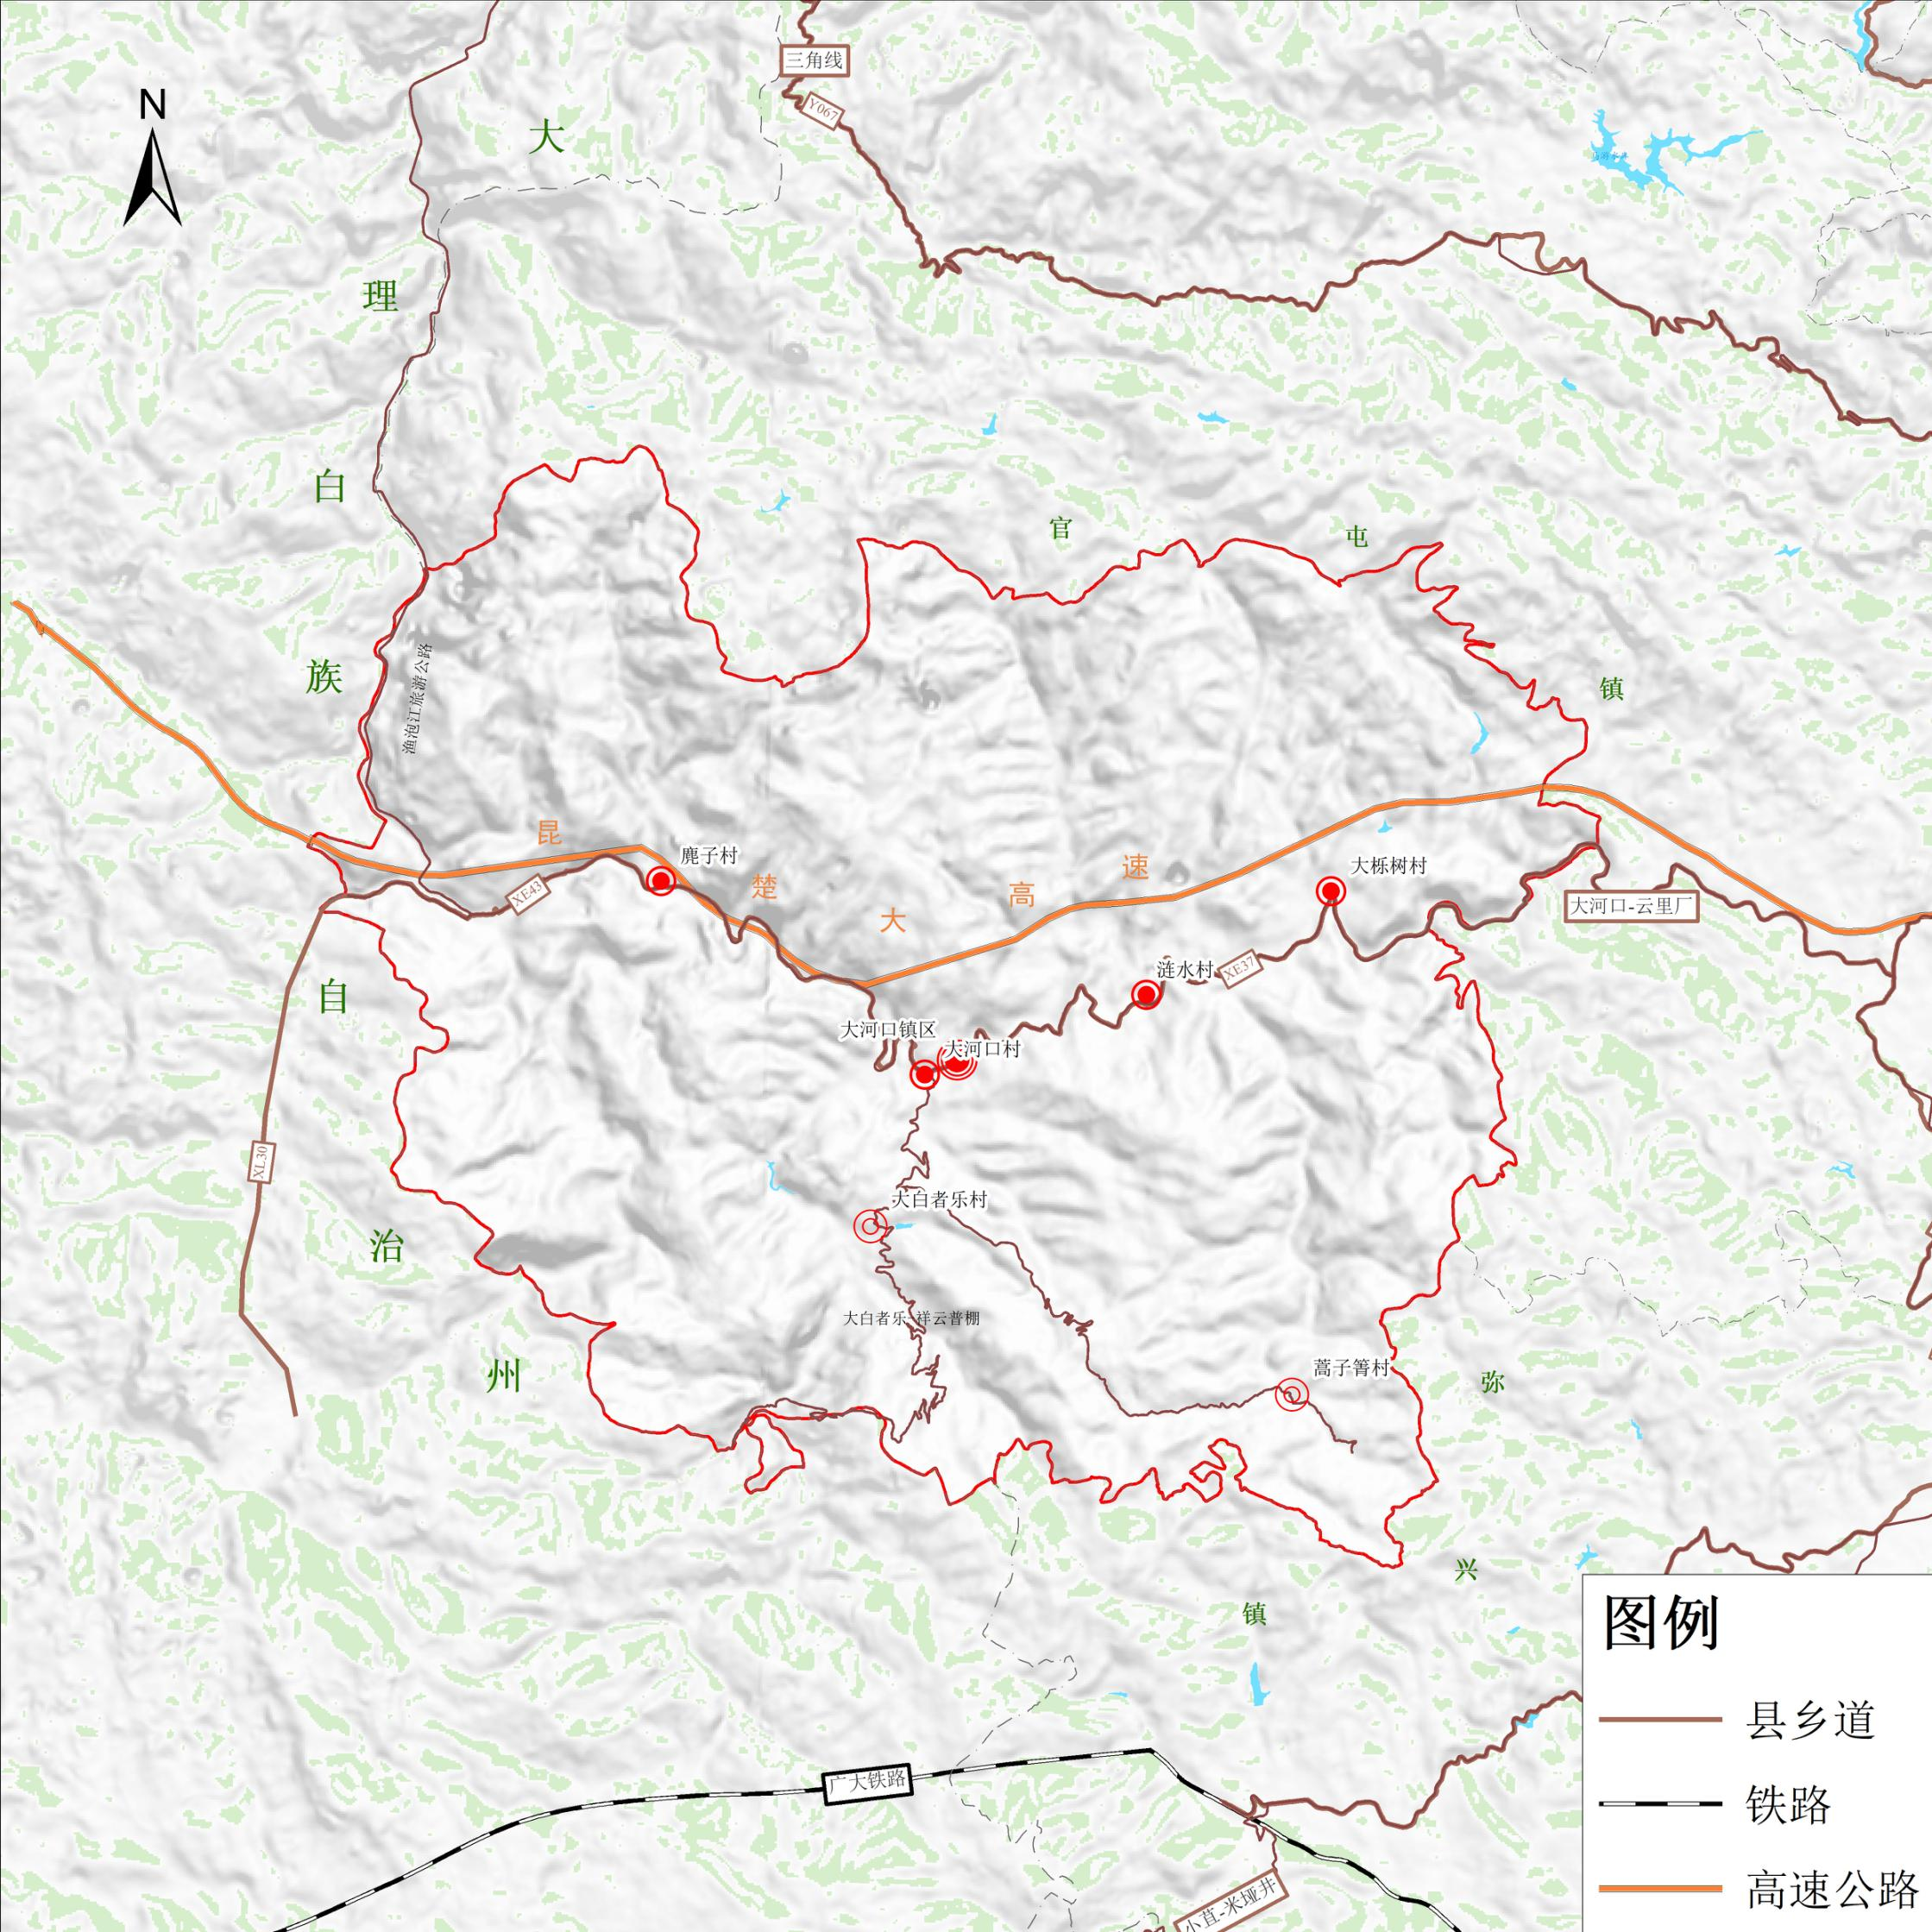
大河口乡国土空间规划（2021-2035年）
6.1 构建便捷畅通的交通体系
落实县域重大交通设施和公路网络的建设，强化交通运输服务，融入区域协同发展，构成“两横一纵”的道路交通格局。
两横：昆楚大高速、大河口—祥云三级公路
一纵：大白者乐—祥云普棚—渔泡江旅游公路

Slide 25
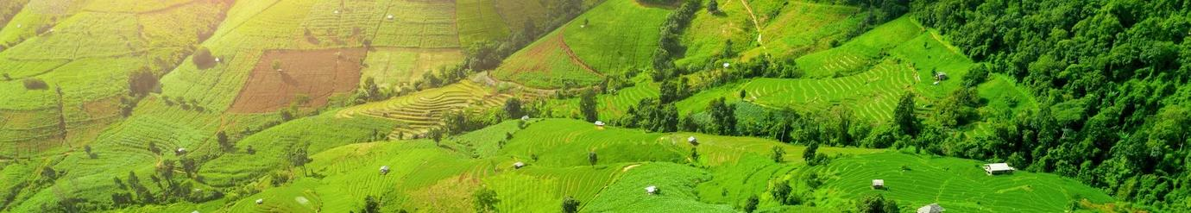





大河口乡国土空间规划（2021-2035年）
6.2 完善市政基础设施体系
供水设施1
全面提高供水水质，构建城乡一体的供水系统。统筹水资源开发和保护，优化配置，提高水资源利用效率和效益，保障农村供水专项行动建设空间。
排水设施1
完善雨污分流的排水工程系统。
对雨污排水管涵进行系统性改造提升，加强镇区排水河道、排涝渠、雨水调蓄区、雨水管网和泵站等工程建设。
电力能源
提高电网供电可靠性，基本实现各类供电区安全准则要求，推进大河口乡35KV变电站建设，缩短线路供电半径，提高供电可靠性。
通信设施1
推进移动通信基础设施共建共享，促进网络资源共享、互联互通和融合发展，助力“互联网+”和“国家信息化发展战略”。
环卫工程1
推进垃圾分类，循环利用及镇村垃圾转运体系建设
实施农村公厕的提质改造工程

Slide 26
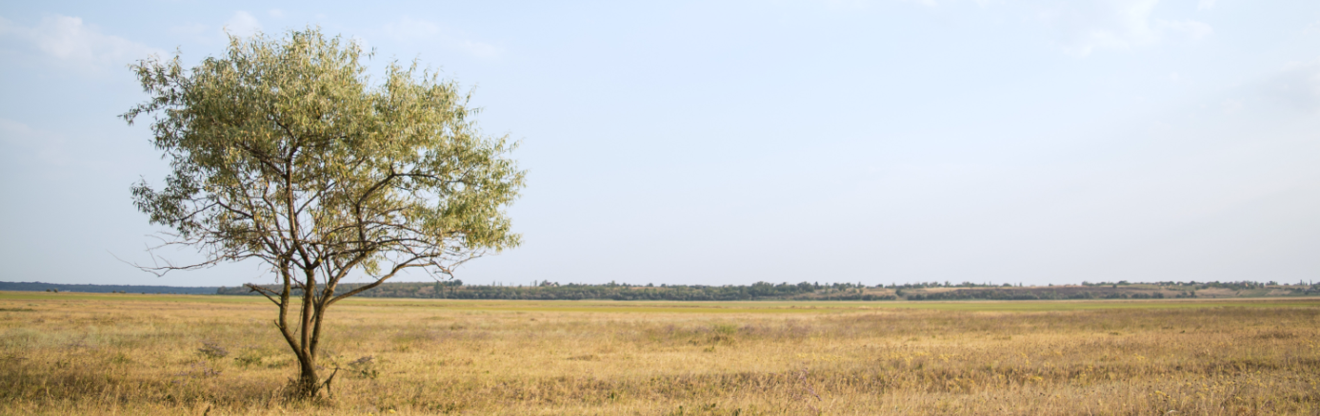
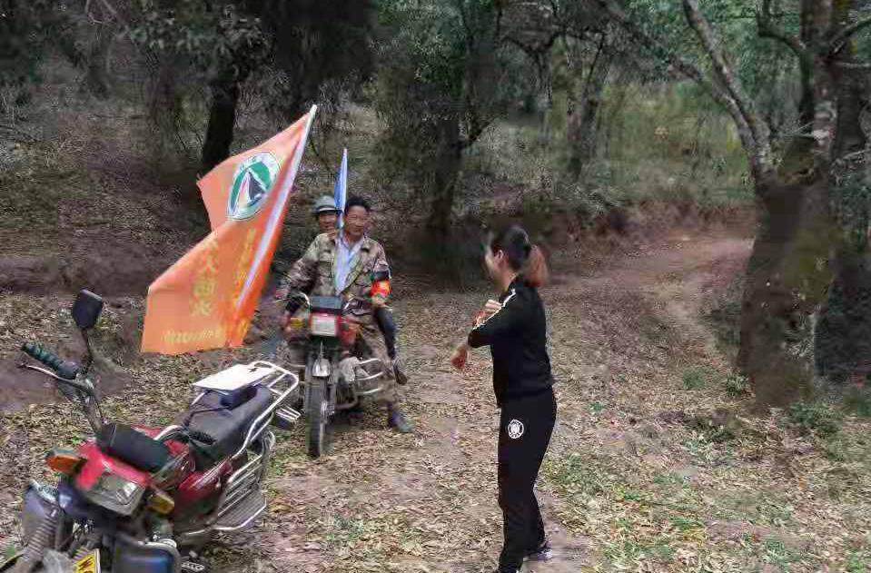








大河口乡国土空间规划（2021-2035年）
6.2 健全安全可靠综合的防灾体系
综合防灾指挥救援中心建设
以乡政府办公楼为应急救援指挥中心，村委会为临时救援指挥中心，乡卫生院为应急医疗救助中心，各行政村卫生室为临时医疗救助站，在派出所设置消防站。
避难救援
场所建设
充分利用公园、广场、开敞绿地、学校运动场等，建立布局合理的避难场所体系。
应急救援疏散通道建设
结合现状路网依据灾后有效宽度分救援主干道、疏散主干道及疏散次干道3个层次构建网络化的应急救援疏散通道系统。
提高防震
抗震能力
抗震烈度为七度。城市生命线系统和重要基础设施提高一个设防等级。新建建设工程或项目严格按照国家和省相应规范标准避让活动断裂带。
加强地质灾害防治能力
地质灾害防治以预防为主，重点防治滑坡地质灾害，建立地质灾害治理和预防相结合的防灾体系，对现有的地质灾害危险区应加强防治工作。
提高防洪
排涝能力
河洪采用20年一遇防洪标准，山洪采用10年一遇的防洪标准，内涝防治标准采用10年一遇。
加强镇村消
防安全布局
在镇区结合派出所设置专职消防站；各基层村根据当地经济发展和消防安全的需要建立专职消防队或义务消防队，完善消防供水和消防通道的规划。
建立完善高效的人防体系
充分利用城市规划区内的公共绿地、停车场、公园和地下行车道、过街通道建设人民防空工程，使其具备平时防灾抗震、战时防空抗毁的多重功能。

Slide 27

大河口乡国土空间规划（2021-2035年）
国土综合整治与生态修复
07
7.1 山水林田湖草生态修复
7.2 国土综合整治

Slide 28

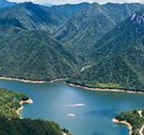
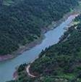
大河口乡国土空间规划（2021-2035年）
7.1 山水林田湖草生态修复
森林生态保护与修复工程
采取植被恢复、野生动物栖息地恢复等措施，实施防护林、封山育林、退化林地的修复治理工程，提高森林覆盖率，逐步恢复生态系统功能。
水源地保护工程
实施干香凹水库水源地保护工程，采取在水库周边建立生态屏障，种植适宜的水生植物，绿化造林等措施，减少污染，提升和改善水质。
河道综合治理工程
开展清淤疏浚工程、坡岸整治工程，结合景观绿化工程实施水土流失综合治理，减少泥沙进入河道，稳固河岸，防治水土流失，美化河岸景观，改善河流生态环境。

Slide 29
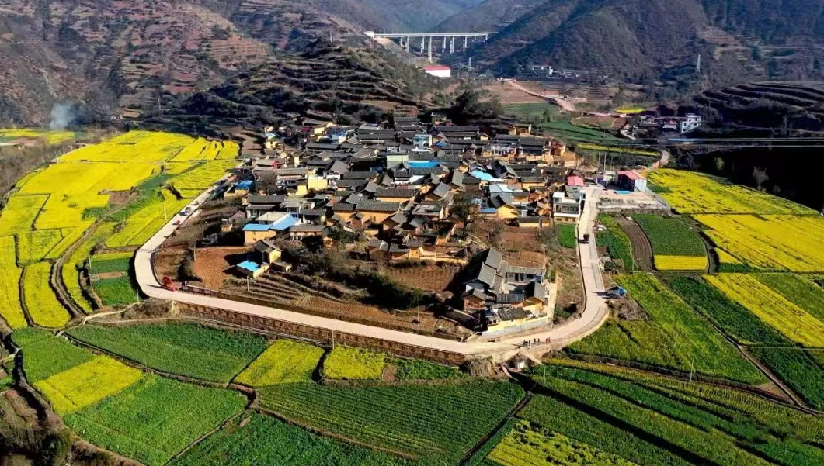
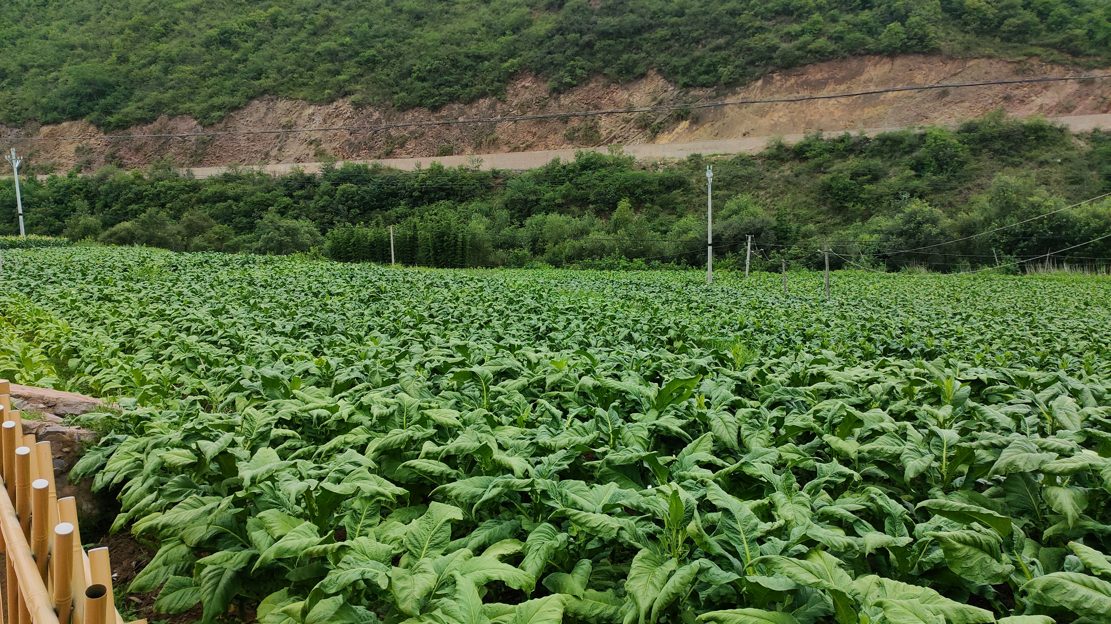
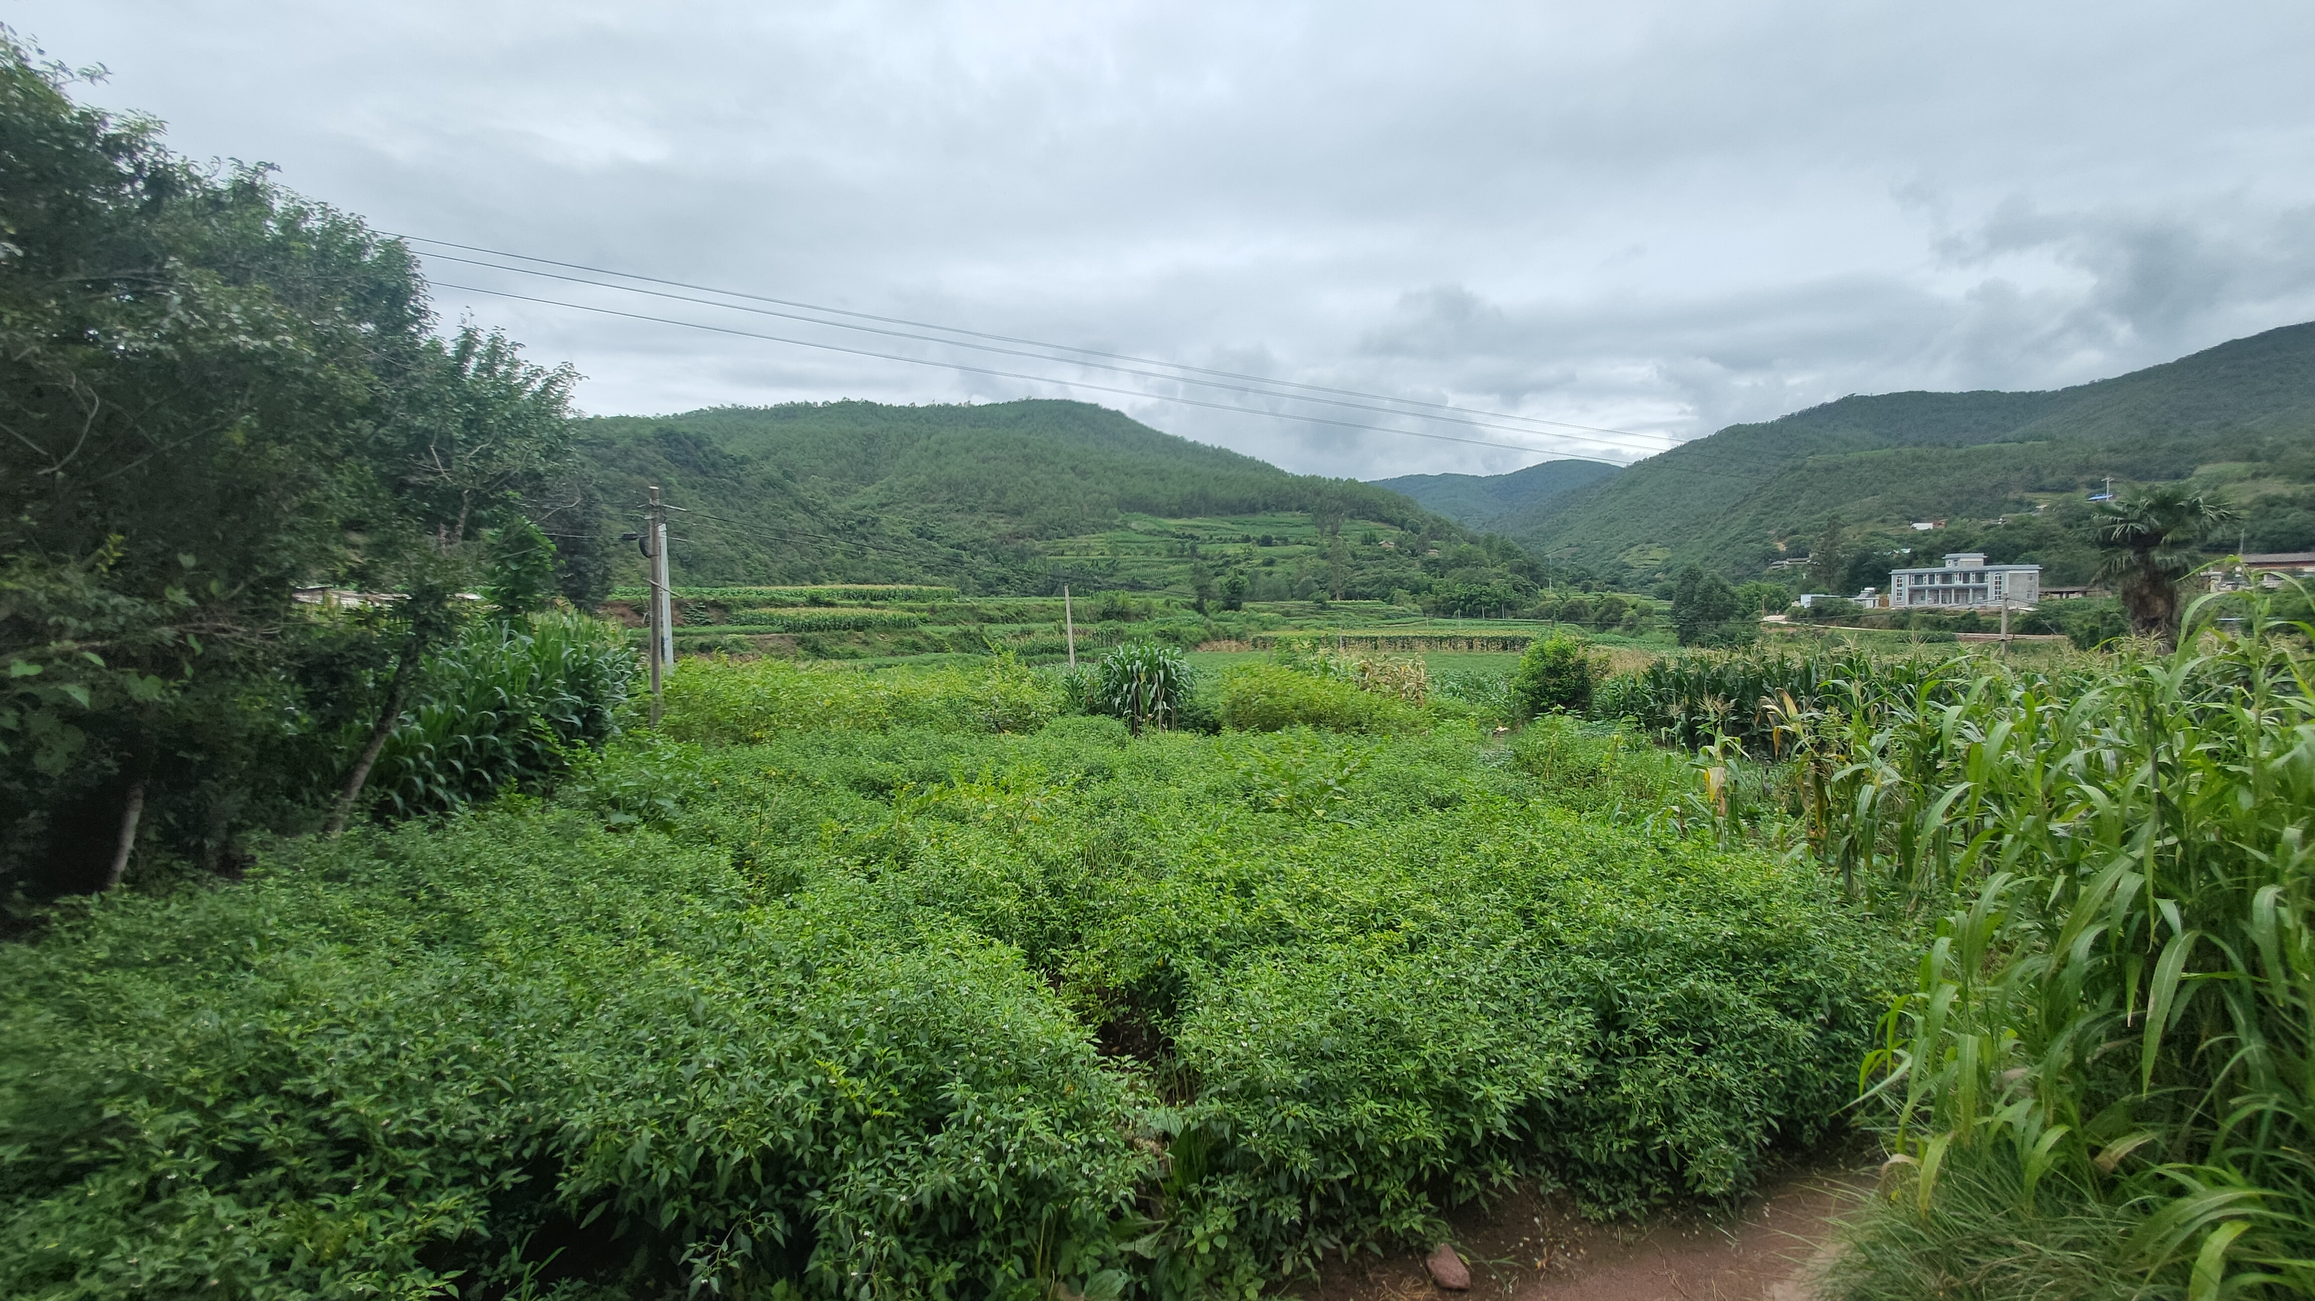
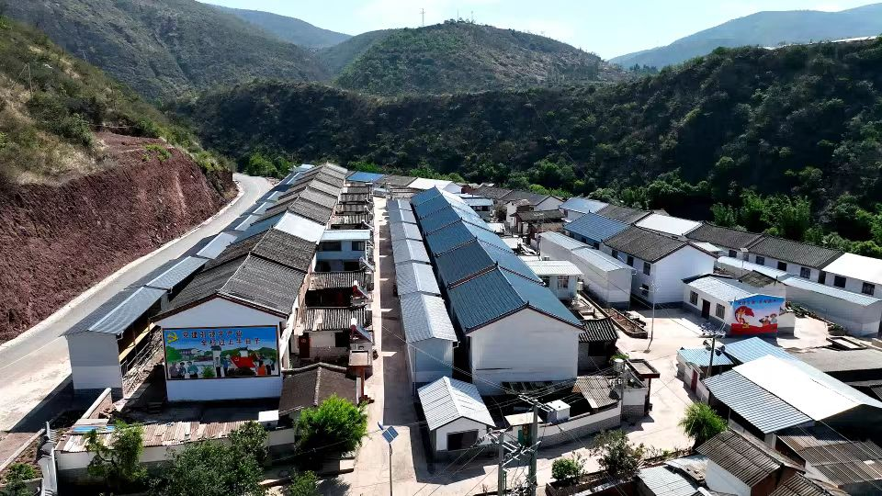
大河口乡国土空间规划（2021-2035年）
7.2 国土综合整治
高标准农田建设
落实上位规划高标准农田建设项目，统筹安排土地平整、灌溉与排水、田间道路、农田防护与生态环境建设的重点建设任务。
耕地提质改造
提高耕地集中连片程度，以提高耕地质量，增加耕地面积，改善农田生态为目标，实施土地平整、灌溉与排水、田间道路等工程。
耕地后备资源开发
落实上位规划耕地后备资源补充空间，通过统筹可恢复为耕地的其他农用地、可复垦的闲散建设用地，分类有序优先推进撂荒地利用等方式补充耕地资源。
建设用地整理
将空间分散分布，空心化率高、人居环境较差的村组划定为整理腾退区，引导人口、用地重点向镇区及周边区域转移；整理挖掘镇区、闲置宅基地，废弃工矿等低效用地用于支持产业项目、市政设施项目的建设。

Slide 30
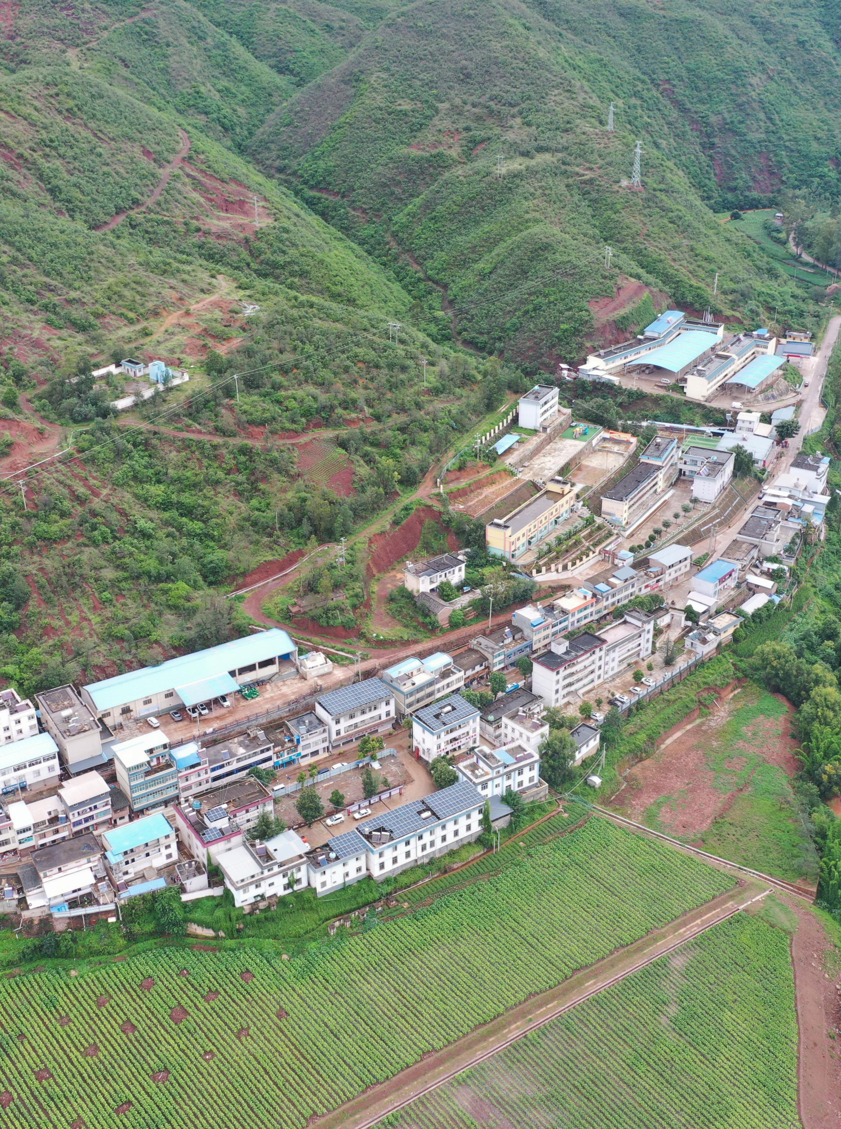
大河口乡国土空间规划（2021-2035年）
中心镇区规划
08
8.1 提升镇区品质
8.2 支撑服务体系

Slide 31
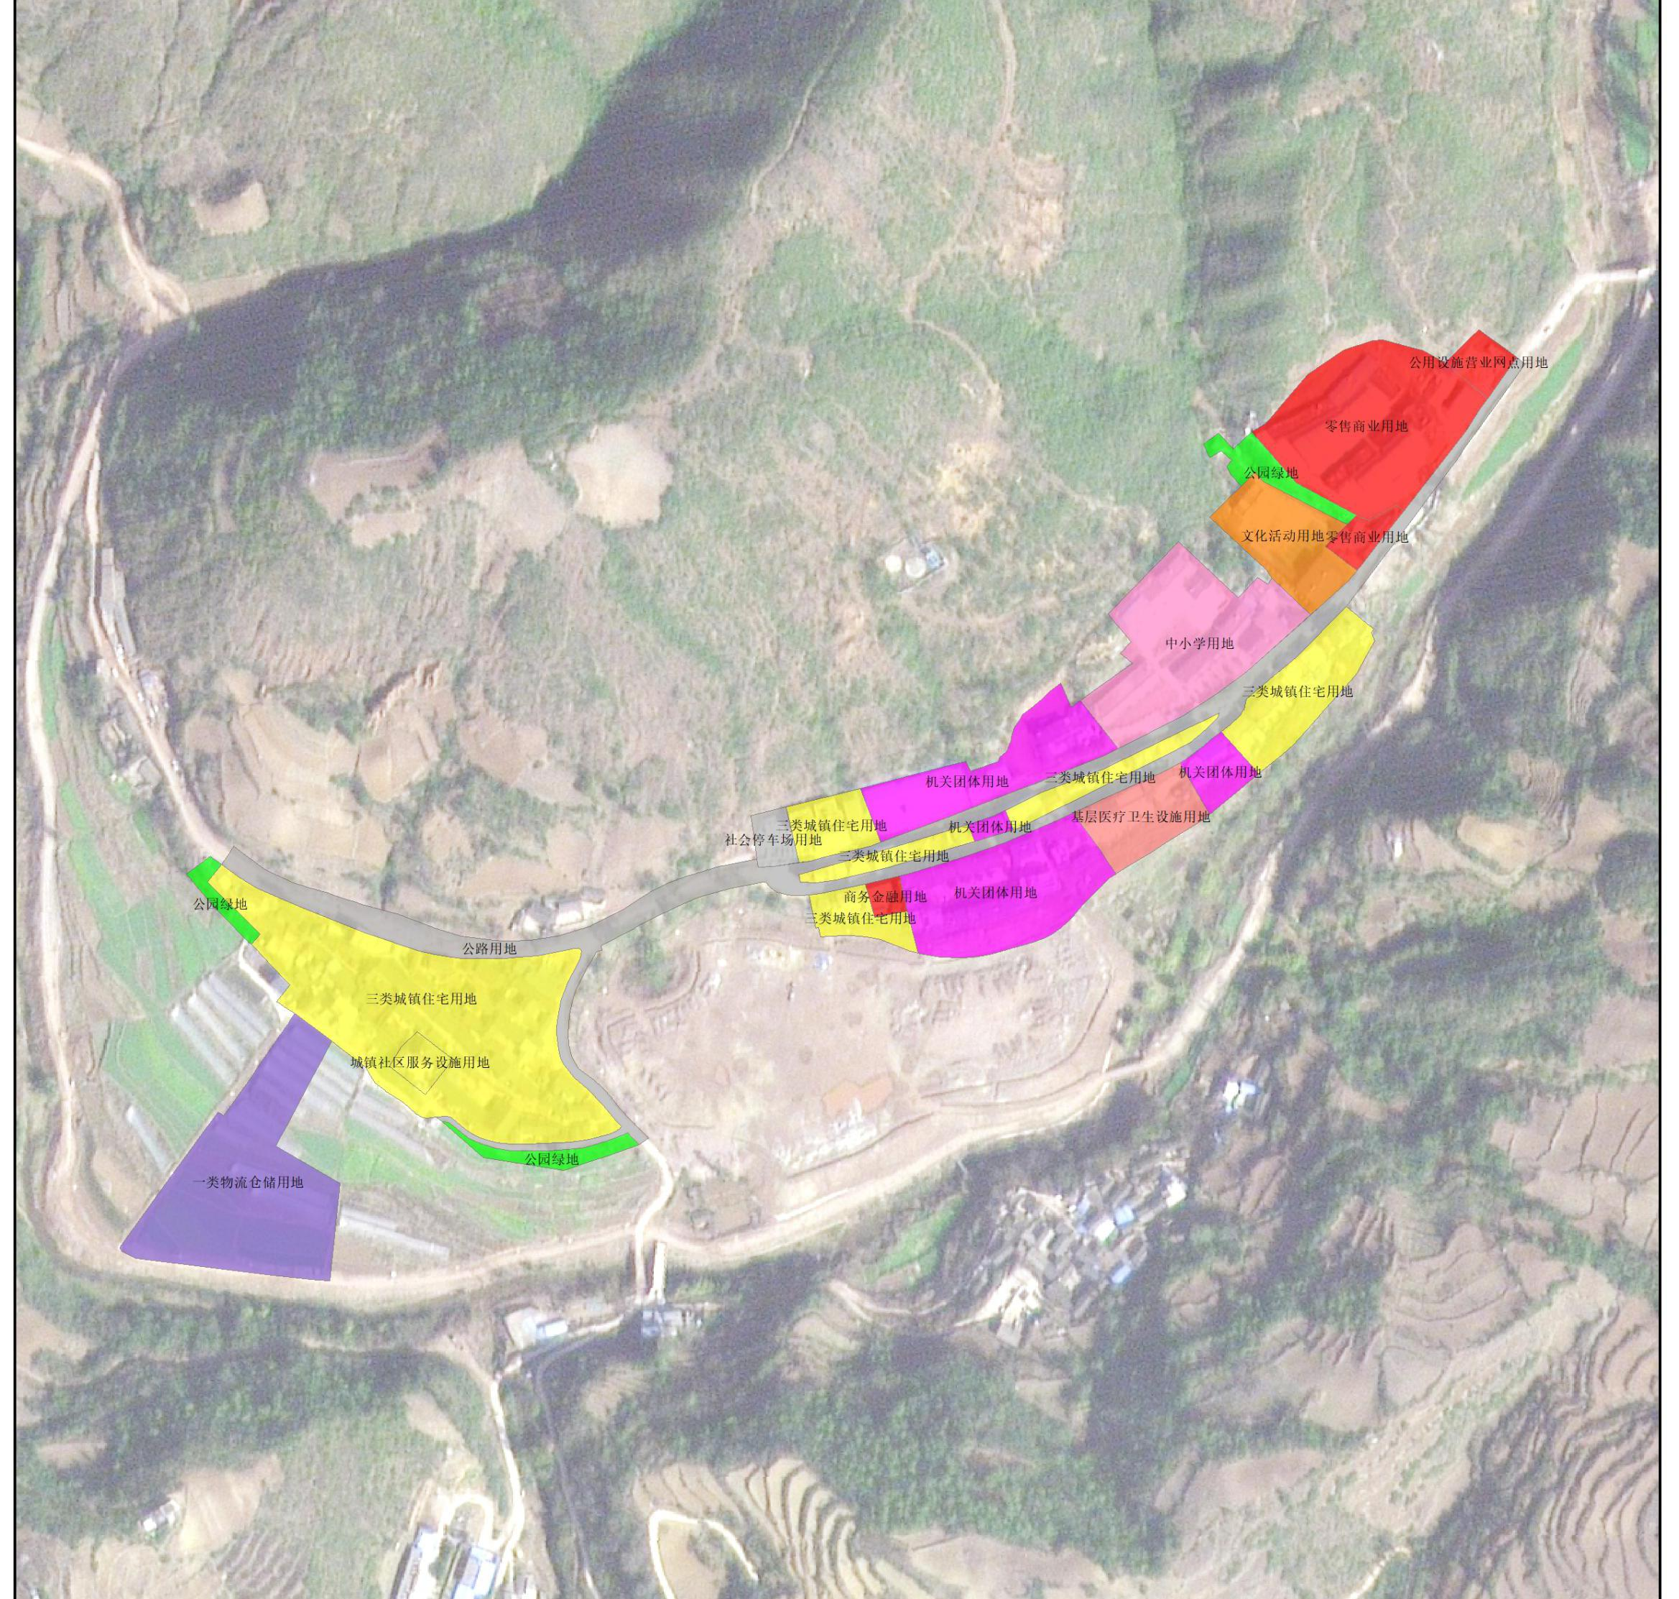
大河口乡国土空间规划（2021-2035年）
8.1 提升镇区品质
规划形成“一轴三区”的城镇功能结构
一轴：对外交通连接轴
三区：公共服务共享区 现代生活居住区 生态产业发展区
公共服务共享区
现代生活居住区
对外交通连接轴
生态产业发展区
对外交通连接轴
生态产业发展区
现代生活居住区
公共服务共享区

Slide 32
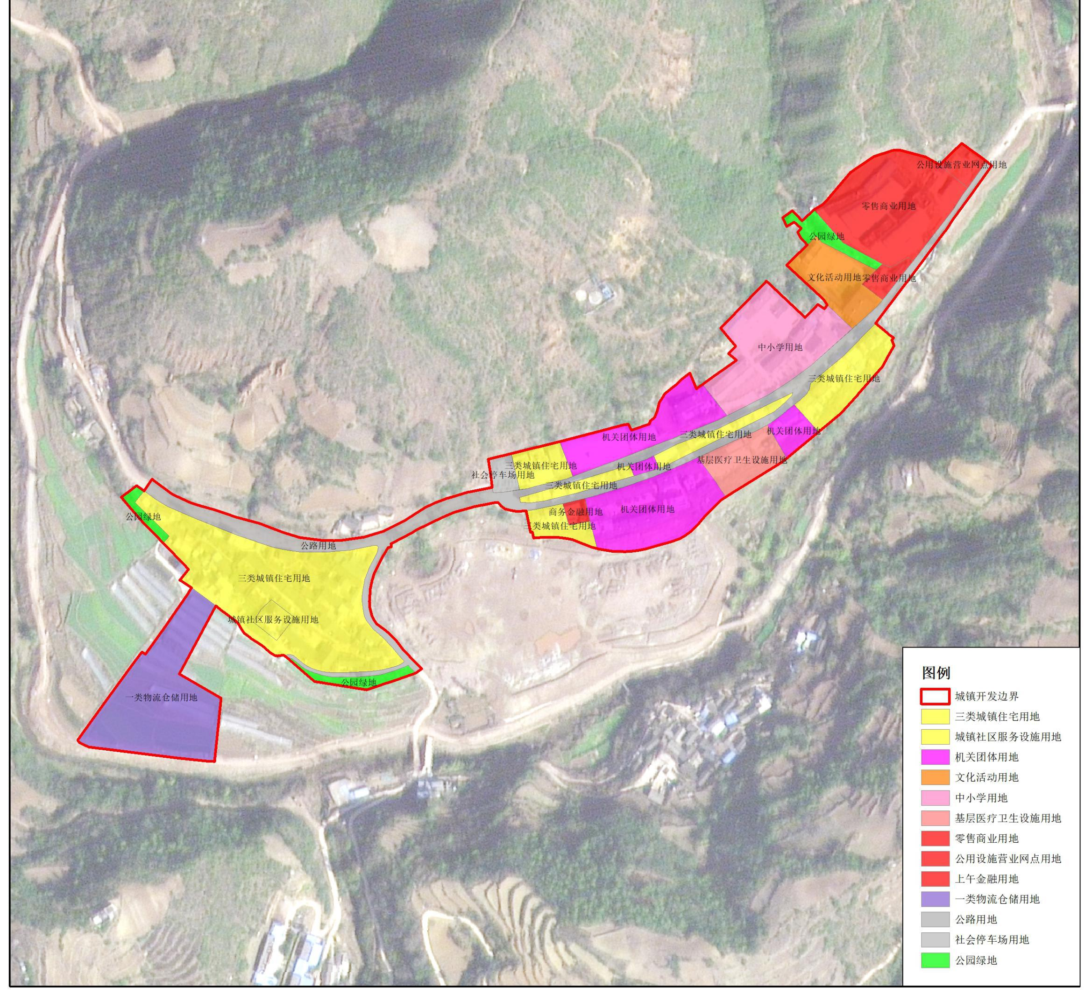
大河口乡国土空间规划（2021-2035年）
8.1 提升镇区品质
中心镇区规划以完善城镇功能为核心，调整用地结构，适度集聚集中，明确行政服务、商贸物流、现代生活等主导功能区；统筹区域内公共资源配置，补齐短板，连通水系，打造景观节点，改善人居环境，提升城镇品质。

Slide 33

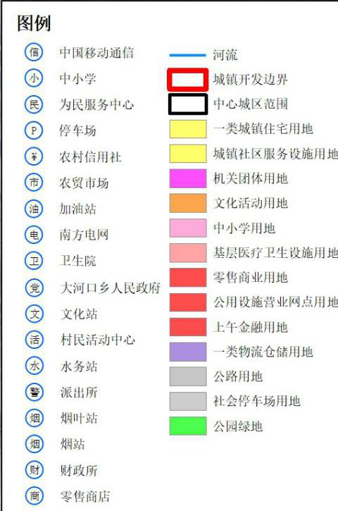
大河口乡国土空间规划（2021-2035年）
8.2 支撑服务体系
构建打造便捷高效的支撑服务体系
市政基础设施规划：加强对城镇道路系统、给水工程、排水工程、电力工程、环卫工程统筹安排，建立健全大河口乡市政格局。
公共服务设施规划：主要对现状文化活动中心、小学幼儿园、农贸市场、派出所、体育场、养老院、卫生院、商业等公共服务设施进行提质改造，增设小游园、广场绿地等，提升人居环境。

Slide 34

大河口乡国土空间规划（2021-2035年）
规划传导与实施
09
9.1 加强规划实施传导与保障

Slide 35
大河口乡国土空间规划（2021-2035年）
9.1 加强规划实施传导与保障
姚安县国土空间总体规划
大河口乡国土空间规划
详细规划
城镇开发
边界以内
在重要控制指标、功能布局、要素配置、空间形态等方面提出对集镇区的指导和约束。
城镇开发
边界以外
对村庄规划提出等级结构、发展方向的引导，划定村庄建设边界，将底线管控规模传导至村庄。
控制性
详细规划
实用性
村庄规划
加强党的领导
坚持党的统一领导，充分发挥党总揽全局，协调各方的领导核心作用，把党的领导贯彻到国土空间规划编制实施全过程各环节。
健全规划法规政策体系
加大政策法规在保障规划实施中的力度，进一步完善规划编制体系和实施管控要求，发挥规划和土地政策对空间管理的双调控作用。
强化全过程公众参与
坚持开门编规划，搭建全过程、全方位的公众参与平台，建立贯穿规划编制、实施、监督及国土空间治理全过程的公众参与机制。
健全规划实施的监督考核问责制
将规划评估作为规划实施监督考核的重要内容。建立健全规划监督、执法、问责联动机制，创新监管手段，强化监督信息互通、成果共享，形成各方监督合力。

